Slide 1
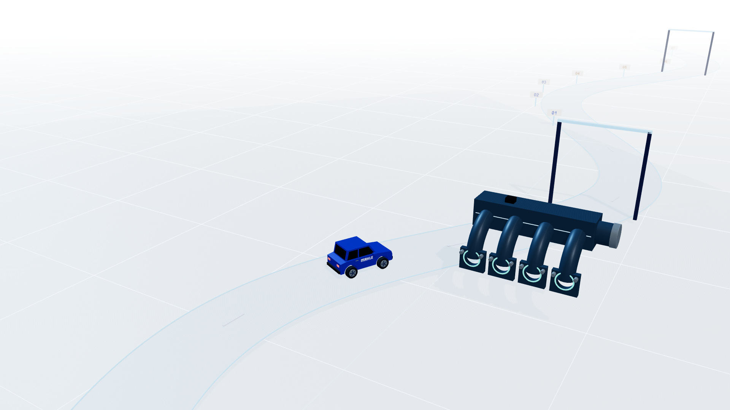
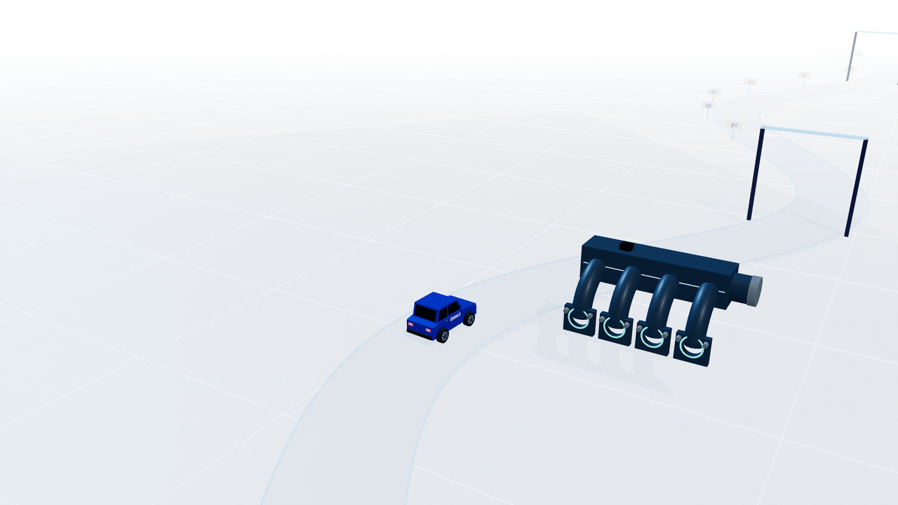
SEMANA DA QUALIDADE · MOGI GUAÇU
DO DEFEITO AO EFEITO
Como pequenas variações no coletor podem alcançar todo o veículo
Qual decisão sua chega ao produto?
Representação genérica e ilustrativa
Ir à dinâmica
01 / 28
Notes:
Abra com uma peça genérica e o veículo no mesmo ambiente. Pergunte: quando uma peça sai da fábrica, quais decisões viajam junto? Explique que percorreremos possibilidades, não ocorrências reais nem previsões de acidentes. Situe a Semana da Qualidade da MAHLE em Mogi Guaçu e o propósito de conectar trabalho cotidiano, função do produto e experiência do cliente.
Duração estimada: 120 segundos.
Pergunta: Qual decisão sua chega ao produto?
Operação: deslocamento ambiental automático de 1,5 s; etapas da cadeia por clique;
Substituição de evidência: a moldura nomeada Espaco_para_imagem_real_aprovada admite foto, resultado ou especificação aprovados. Remover a ilustração da região se ela competir com a evidência. Não inserir dados não validados.
Critério: escala didática fornecida no prompt2. Notas originais do DFMEA preservadas na matriz complementar. Cenários não representam falhas reais de produto MAHLE.

Slide 2
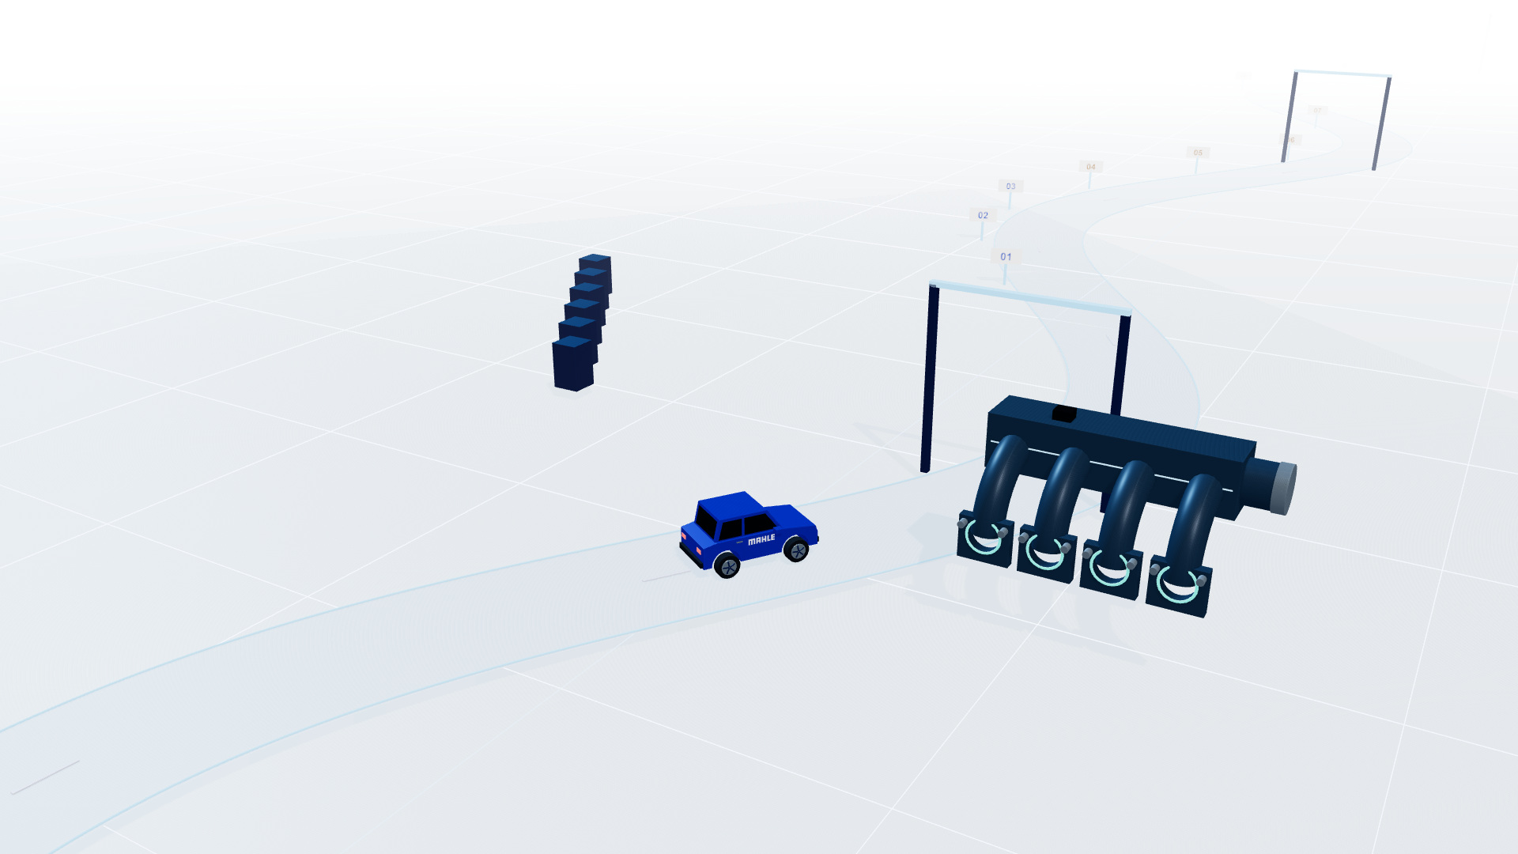
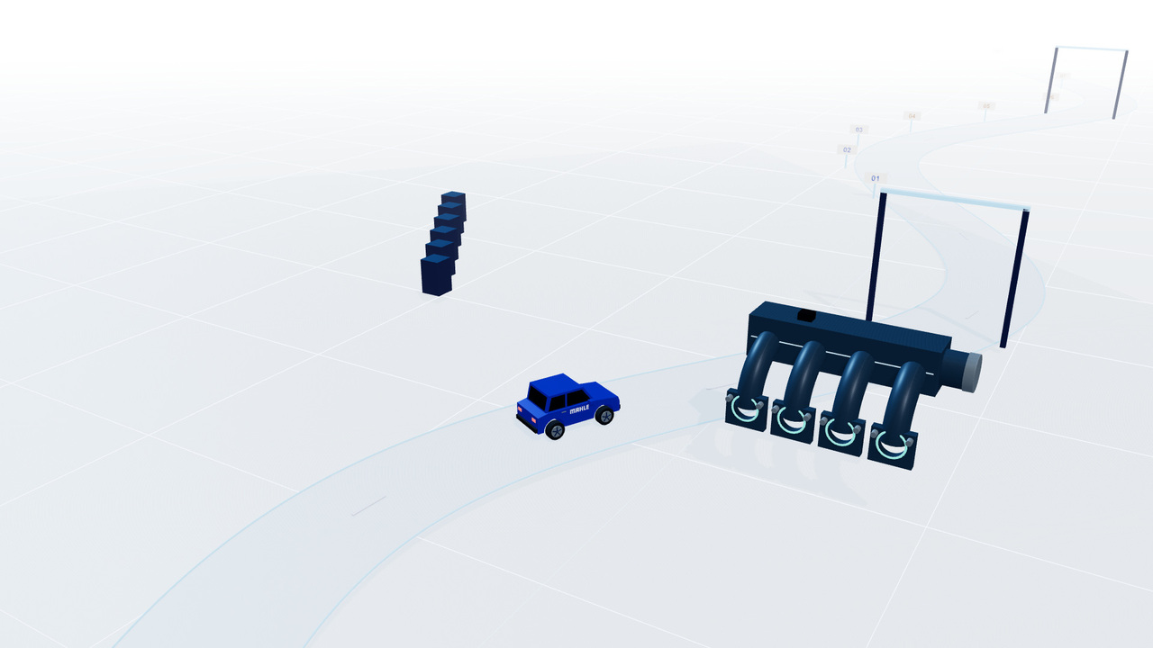
A JORNADA DA QUALIDADE
UM PRODUTO, MUITAS DECISÕES
Cada área deixa uma consequência no produto ou na rastreabilidade
O que sua área acrescenta a esta peça?
Requisito
Material
Processo
Entrega
Representação genérica e ilustrativa
Ir à dinâmica
02 / 28
Notes:
Peça exemplos a operadores, compras e logística. Conecte especificação, material aprovado, equipamento capaz, processo estável, proteção e registro. Inclua planejamento, fiscal, administração e liderança. Uma nota fiscal não altera a resistência do polímero, mas documentação e identificação podem determinar se um lote é rastreado e contido. Evite atribuir culpa individual.
Duração estimada: 180 segundos.
Pergunta: O que sua área acrescenta a esta peça?
Operação: deslocamento ambiental automático de 1,5 s; etapas da cadeia por clique;
Substituição de evidência: a moldura nomeada Espaco_para_imagem_real_aprovada admite foto, resultado ou especificação aprovados. Remover a ilustração da região se ela competir com a evidência. Não inserir dados não validados.
Critério: escala didática fornecida no prompt2. Notas originais do DFMEA preservadas na matriz complementar. Cenários não representam falhas reais de produto MAHLE.

Slide 3
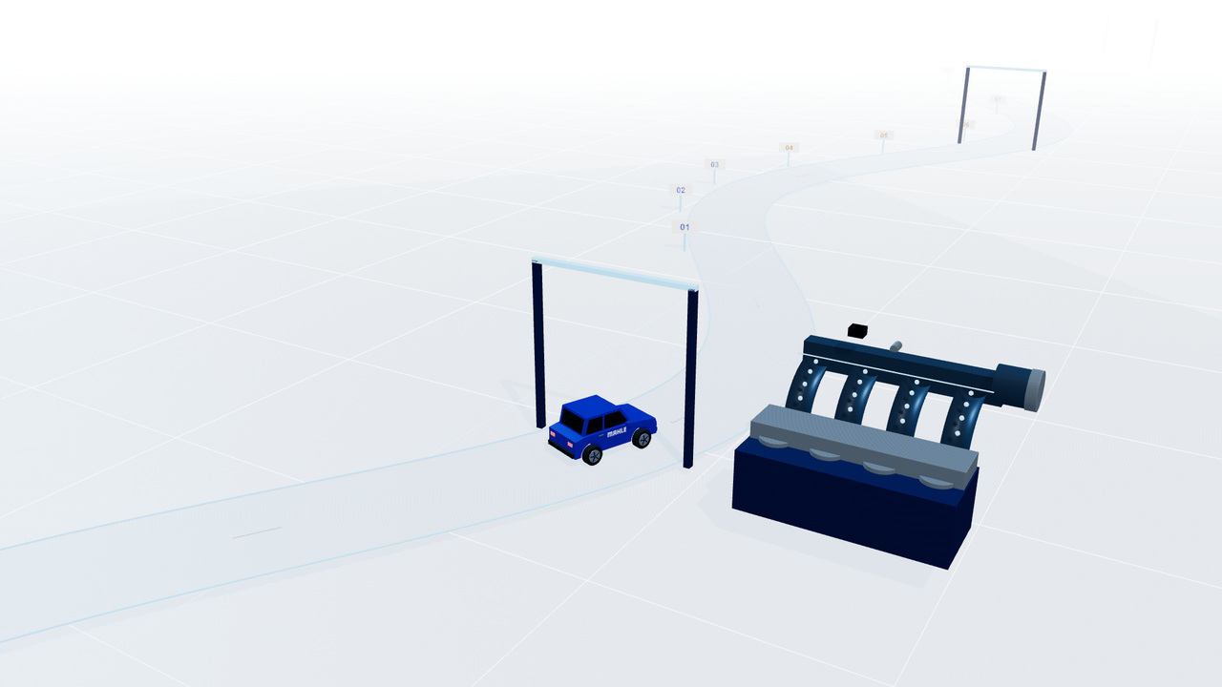

A JORNADA DA QUALIDADE
O CAMINHO DO AR
O coletor recebe e distribui ar entre os cilindros
CORPO DE BORBOLETA
Plenum: câmara comum
Duto: passagem para um cilindro
DUTOS DE ADMISSÃO
CABEÇOTE
Entrada de ar
Câmara comum
Dutos
Cilindros
Representação genérica e ilustrativa
Ir à dinâmica
03 / 28
Notes:
Mostre um motor genérico de quatro cilindros. Defina plenum como câmara comum e duto como passagem para um cilindro. Localize corpo de borboleta, cabeçote, flanges, fixações e interfaces. Explique visualmente que o ar participa da combustão; a quantidade necessária muda com a demanda. O sistema real pode usar diferentes estratégias de medição e controle, sem pressupor uma única arquitetura.
Duração estimada: 180 segundos.
Operação: deslocamento ambiental automático de 1,5 s; etapas da cadeia por clique; um clique adicional reproduz o mecanismo técnico de 3 s.
Substituição de evidência: a moldura nomeada Espaco_para_imagem_real_aprovada admite foto, resultado ou especificação aprovados. Remover a ilustração da região se ela competir com a evidência. Não inserir dados não validados.
Referência pública: https://www.bosch-mobility.com/en/solutions/air-management/
Critério: escala didática fornecida no prompt2. Notas originais do DFMEA preservadas na matriz complementar. Cenários não representam falhas reais de produto MAHLE.

Slide 4
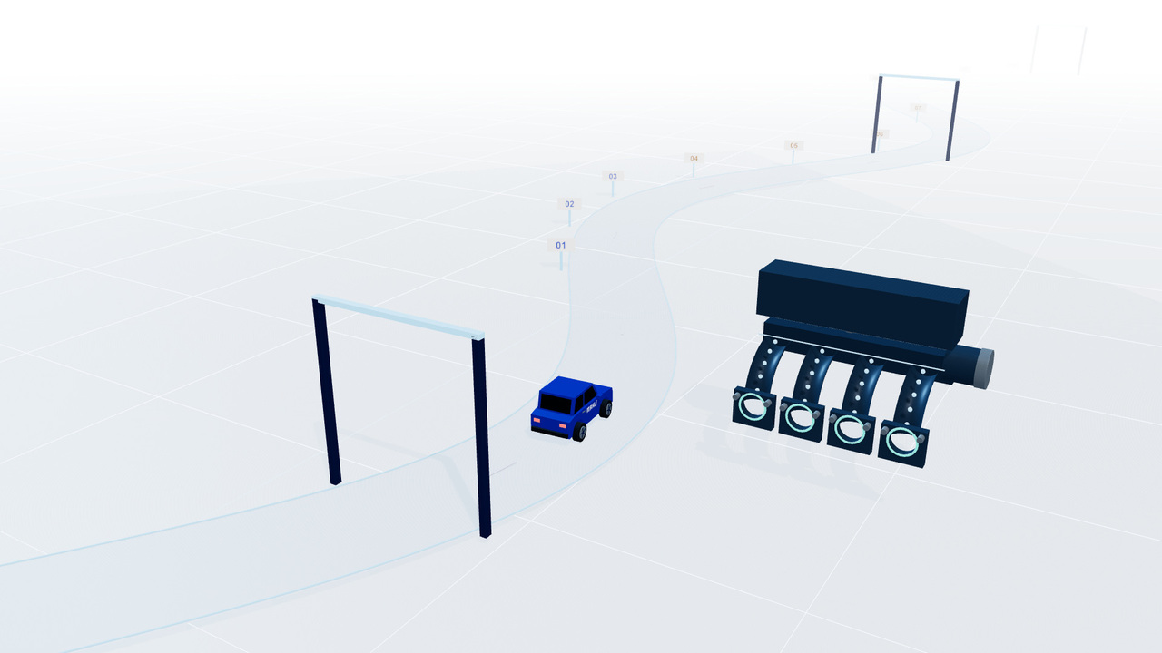
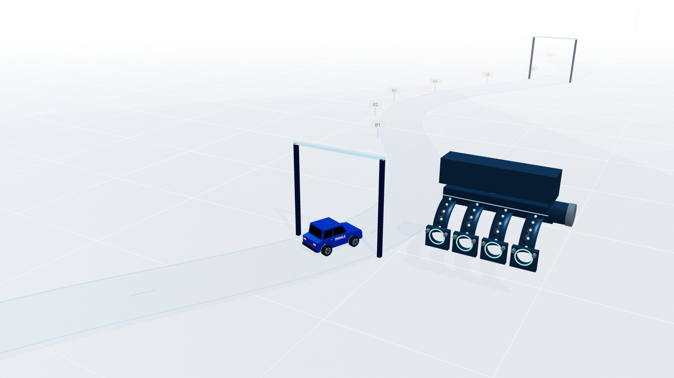
A JORNADA DA QUALIDADE
VEDAR, FIXAR E RESISTIR
A geometria mantém o fluxo e sustenta as interfaces
PLENUM
Estanqueidade: impedir passagens de ar não previstas
LINHA DE SOLDAGEM
VEDAÇÃO E INSERTOS
Vedação
Fixação
Integridade
Distribuição
Representação genérica e ilustrativa
Ir à dinâmica
04 / 28
Notes:
Use o corte e a vista explodida. Localize linha de soldagem, junta, flange e inserto metálico. Mostre que estanqueidade é impedir uma passagem não prevista. Sob vácuo ou pressão, o sentido da fuga depende da condição. A resistência deve ser adequada aos requisitos aprovados, sem inventar pressão ou espessura. Apresente a passagem auxiliar e o sensor como possibilidades genéricas.
Duração estimada: 180 segundos.
Operação: deslocamento ambiental automático de 1,5 s; etapas da cadeia por clique; um clique adicional reproduz o mecanismo técnico de 3 s.
Substituição de evidência: a moldura nomeada Espaco_para_imagem_real_aprovada admite foto, resultado ou especificação aprovados. Remover a ilustração da região se ela competir com a evidência. Não inserir dados não validados.
Referência pública: https://www.bosch-mobility.com/en/solutions/sensors/intake-manifold-and-boost-pressure-sensor/
Critério: escala didática fornecida no prompt2. Notas originais do DFMEA preservadas na matriz complementar. Cenários não representam falhas reais de produto MAHLE.

Slide 5
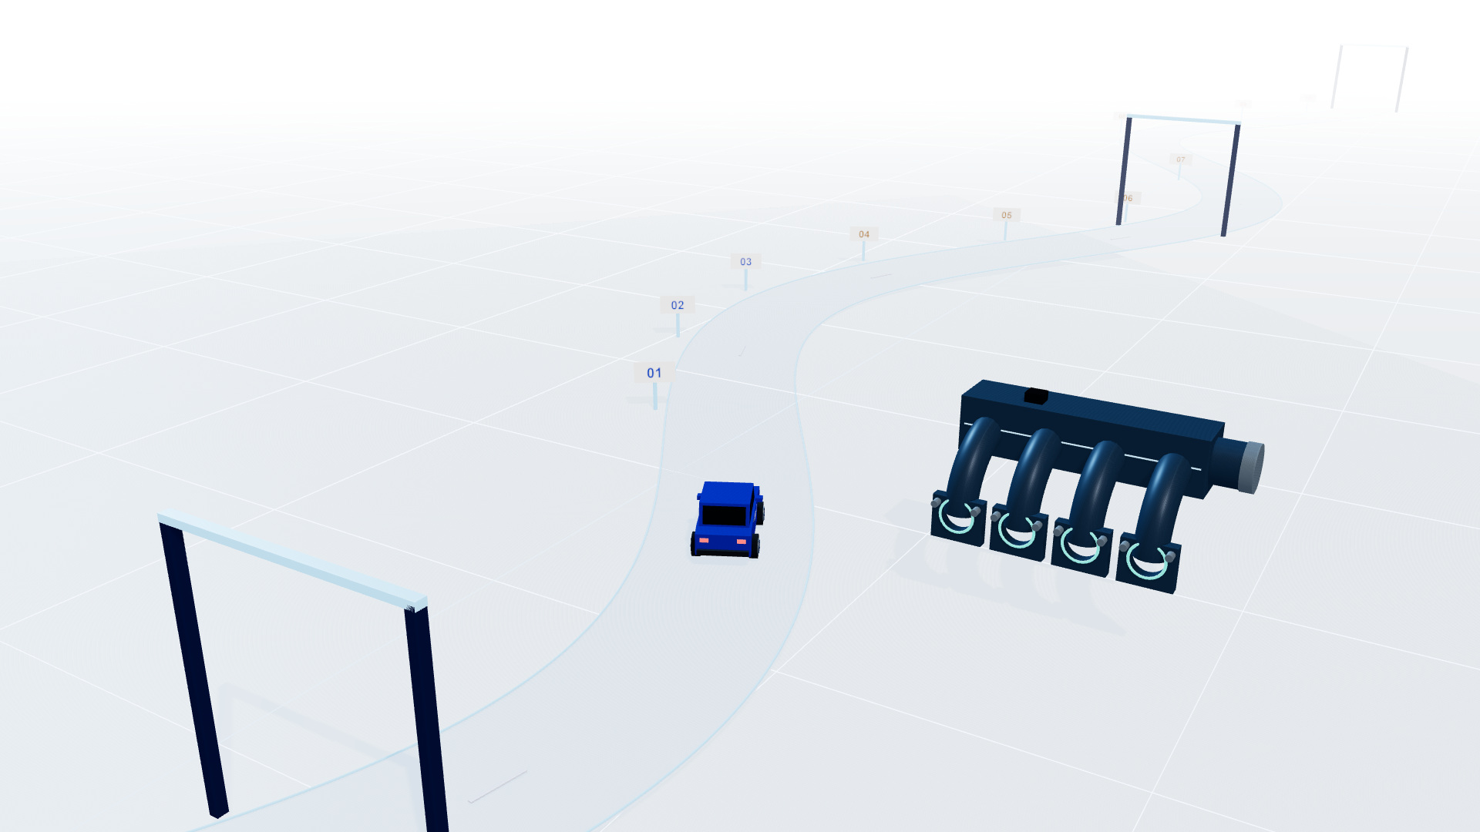
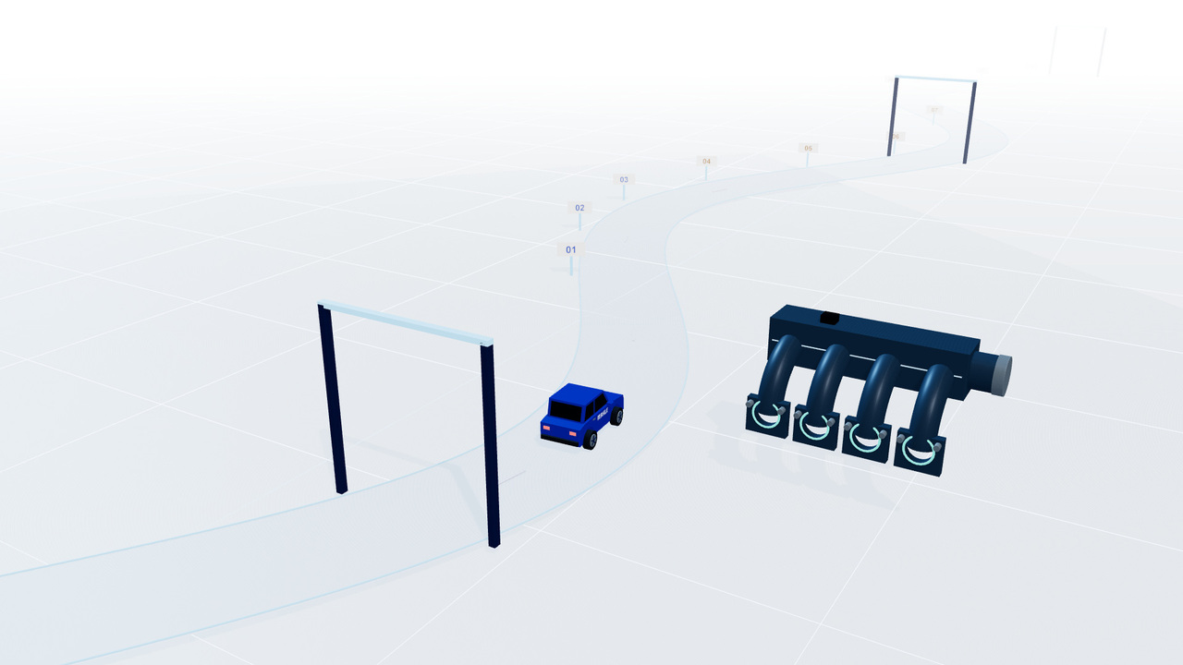
A JORNADA DA QUALIDADE
A GRAVIDADE ESTÁ NO EFEITO
Severidade, ocorrência e detecção respondem a perguntas diferentes
Severidade: gravidade do efeito
Ocorrência: chance de acontecer
Detecção: capacidade dos controles
Desvio
Defeito
Mecanismo
Efeito
Representação genérica e ilustrativa
Ir à dinâmica
05 / 28
Notes:
Defina severidade: quão grave pode ser o efeito. Ocorrência: chance da causa ou falha. Detecção: capacidade dos controles de encontrar a condição antes do escape. Melhorar a detecção não reduz a gravidade do mesmo efeito. A escala 1–10 é a referência fornecida para o workshop, não uma revisão do DFMEA aprovado. A detecção altera o caminho do escape e a exposição do cliente, não a severidade intrínseca.
Duração estimada: 120 segundos.
Pergunta: Uma falha rara pode ser grave?
Operação: deslocamento ambiental automático de 1,5 s; etapas da cadeia por clique;
Substituição de evidência: a moldura nomeada Espaco_para_imagem_real_aprovada admite foto, resultado ou especificação aprovados. Remover a ilustração da região se ela competir com a evidência. Não inserir dados não validados.
Critério: escala didática fornecida no prompt2. Notas originais do DFMEA preservadas na matriz complementar. Cenários não representam falhas reais de produto MAHLE.

Slide 6
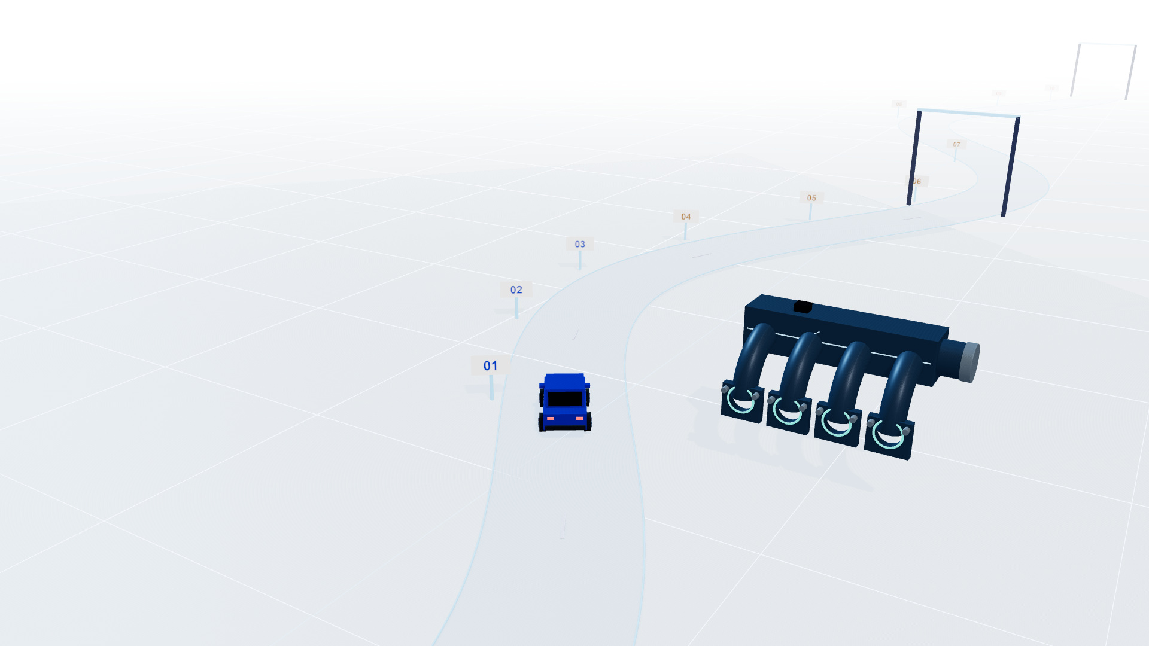

SEVERIDADE 01
VARIAÇÃO SEM EFEITO PERCEPTÍVEL
Nenhuma alteração percebida de função, montagem ou aparência
Nenhum efeito perceptível
BARREIRA EM FOCO
Comparar com o requisito aprovado
Variação
Função preservada
Nenhum efeito
Representação ilustrativa. Espaço para imagem aprovada
Ir à dinâmica
06 / 28
Notes:
Ilustre pequena variação superficial em região não funcional e não percebida. Não chame uma peça fora de especificação de aprovada. S1 descreve apenas o efeito considerado. Na marcação de cavidade, S1 só se sustenta se não houver efeito em identificação, rastreabilidade ou outra função. Se o registro se perde, devemos analisar a função de rastreabilidade separadamente. Reserve uma foto real para validação posterior.
Duração estimada: 120 segundos.
Barreira: Comparar com o requisito aprovado.
Operação: deslocamento ambiental automático de 1,5 s; etapas da cadeia por clique;
Substituição de evidência: a moldura nomeada Espaco_para_imagem_real_aprovada admite foto, resultado ou especificação aprovados. Remover a ilustração da região se ela competir com a evidência. Não inserir dados não validados.
Critério: escala didática fornecida no prompt2. Notas originais do DFMEA preservadas na matriz complementar. Cenários não representam falhas reais de produto MAHLE.

Slide 7
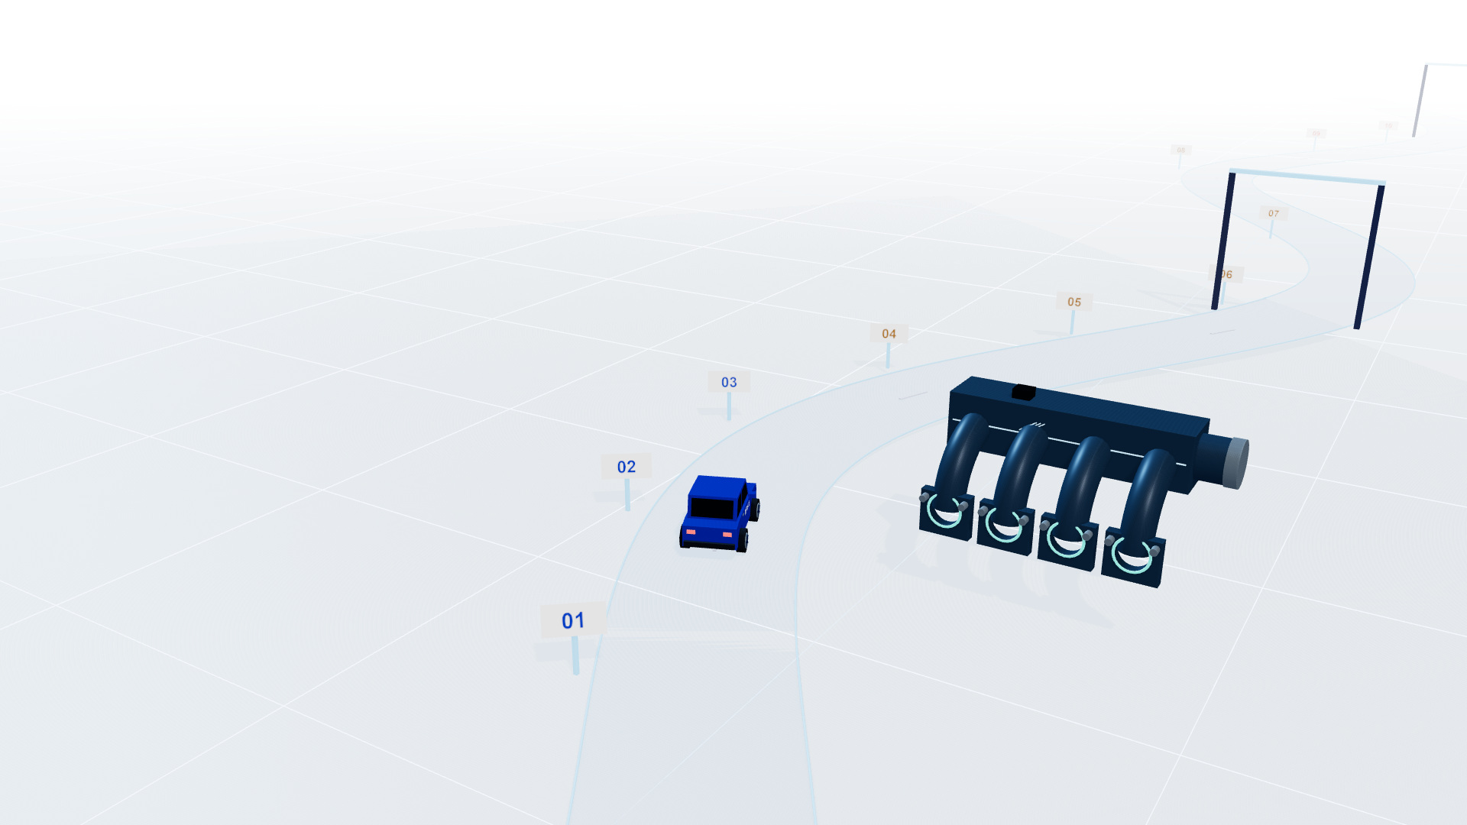

SEVERIDADE 02
APARÊNCIA LEVEMENTE DESAGRADÁVEL
O cliente percebe uma diferença pequena, sem perda funcional
Percepção levemente desagradável
BARREIRA EM FOCO
Padrão visual e iluminação definidos
Variação visual
Percepção discreta
Função preservada
Representação ilustrativa. Espaço para imagem aprovada
Ir à dinâmica
07 / 28
Notes:
Compare duas regiões superficiais com variação ilustrativa de textura. Suponha uma área visível ao usuário durante inspeção ou manutenção. Se a região não é percebida e não afeta outra função, o efeito pode permanecer S1. Não invente um limite cosmético. Discuta como acondicionamento e manuseio podem preservar o aspecto.
Duração estimada: 120 segundos.
Barreira: Padrão visual e iluminação definidos.
Operação: deslocamento ambiental automático de 1,5 s; etapas da cadeia por clique;
Substituição de evidência: a moldura nomeada Espaco_para_imagem_real_aprovada admite foto, resultado ou especificação aprovados. Remover a ilustração da região se ela competir com a evidência. Não inserir dados não validados.
Critério: escala didática fornecida no prompt2. Notas originais do DFMEA preservadas na matriz complementar. Cenários não representam falhas reais de produto MAHLE.

Slide 8


SEVERIDADE 03
APARÊNCIA MODERADAMENTE DESAGRADÁVEL
A diferença é clara, mantendo a função do conjunto
Percepção moderadamente desagradável
BARREIRA EM FOCO
Critério visual aprovado e proteção
Marca superficial
Insatisfação visual
Função preservada
Representação ilustrativa. Espaço para imagem aprovada
Ir à dinâmica
08 / 28
Notes:
Mostre uma marca superficial mais evidente, sem representá-la como trinca estrutural. A diferença entre S2 e S3 é a intensidade do efeito percebido no cenário. Pergunte quem define o padrão e como evitar dano no transporte. A aparência não prova integridade: uma peça bonita também pode esconder um defeito interno.
Duração estimada: 120 segundos.
Barreira: Critério visual aprovado e proteção.
Operação: deslocamento ambiental automático de 1,5 s; etapas da cadeia por clique;
Substituição de evidência: a moldura nomeada Espaco_para_imagem_real_aprovada admite foto, resultado ou especificação aprovados. Remover a ilustração da região se ela competir com a evidência. Não inserir dados não validados.
Critério: escala didática fornecida no prompt2. Notas originais do DFMEA preservadas na matriz complementar. Cenários não representam falhas reais de produto MAHLE.

Slide 9


SEVERIDADE 04
RUÍDO MUITO DESAGRADÁVEL
O desconforto pode ser elevado mesmo com propulsão preservada
Percepção muito desagradável
BARREIRA EM FOCO
Validar geometria e requisito acústico
Desvio geométrico
Resposta acústica
Ruído incômodo
Representação ilustrativa. Espaço para imagem aprovada
Ir à dinâmica
09 / 28
Notes:
Use ondas visuais, sem som estridente. Apresente um cenário de mudança de ressonância ou vibração de suporte, com ruído fortemente desagradável. Não use um vazamento severo como exemplo de mera aparência acústica. Se o ruído vier acompanhado de perda de propulsão ou integridade, é necessário considerar também os efeitos mais altos. Nenhum nível sonoro é declarado.
Duração estimada: 120 segundos.
Barreira: Validar geometria e requisito acústico.
Operação: deslocamento ambiental automático de 1,5 s; etapas da cadeia por clique;
Substituição de evidência: a moldura nomeada Espaco_para_imagem_real_aprovada admite foto, resultado ou especificação aprovados. Remover a ilustração da região se ela competir com a evidência. Não inserir dados não validados.
Critério: escala didática fornecida no prompt2. Notas originais do DFMEA preservadas na matriz complementar. Cenários não representam falhas reais de produto MAHLE.

Slide 10
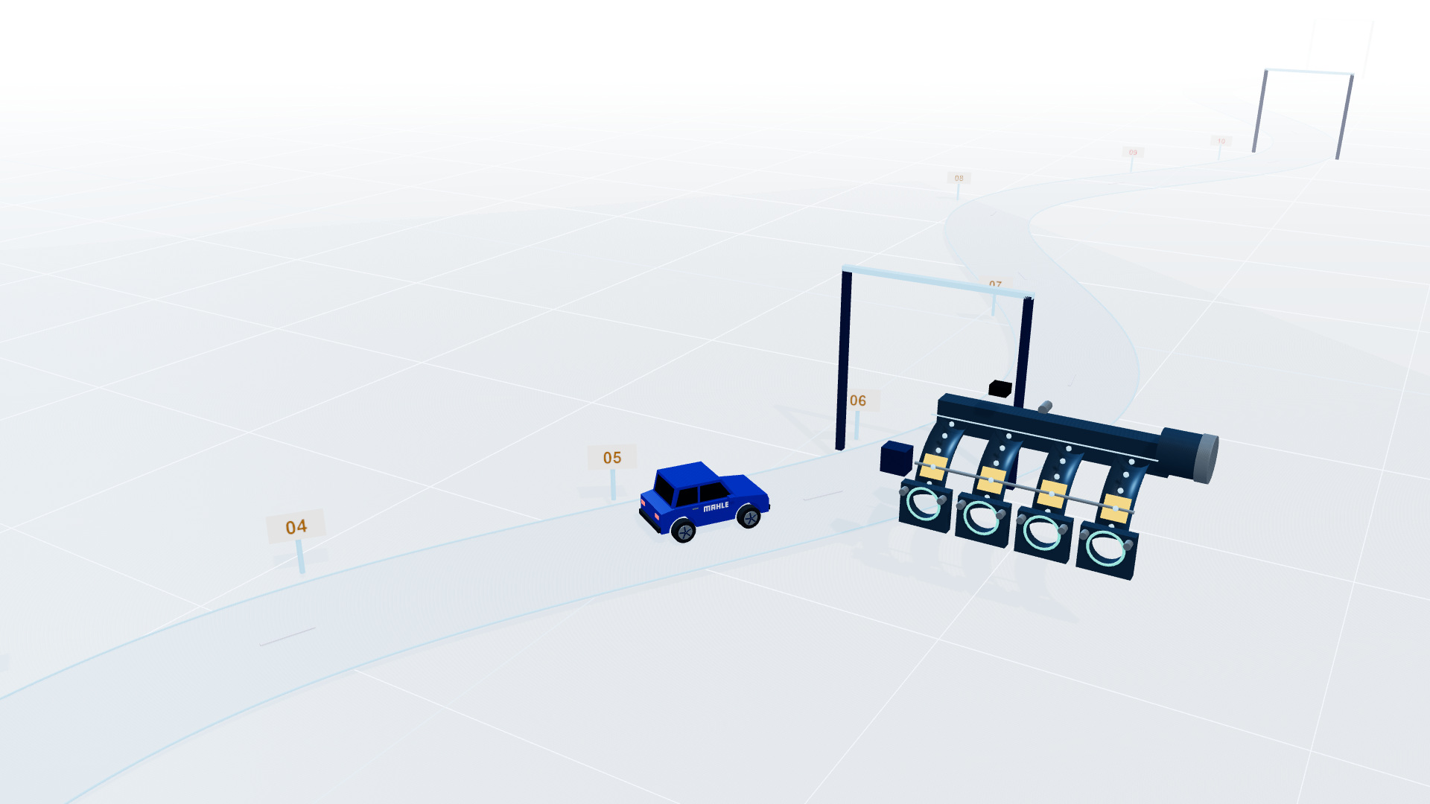
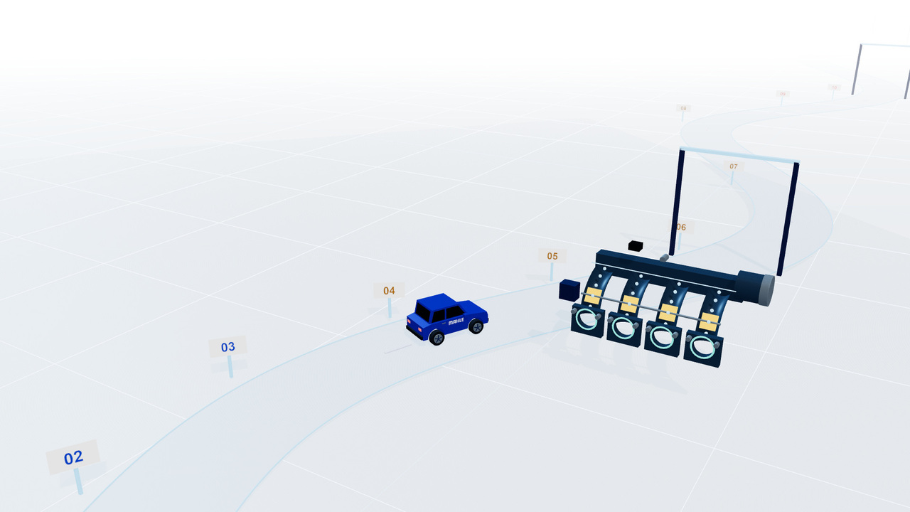
SEVERIDADE 05
FUNÇÃO SECUNDÁRIA DEGRADADA
Um recurso auxiliar funciona abaixo do esperado
ARQUITETURA ILUSTRATIVA
Degradação de função secundária
BARREIRA EM FOCO
Ensaio funcional do mecanismo auxiliar
Hipótese: propulsão normal preservada
Acionamento irregular
Comutação parcial
Eficiência reduzida
Representação genérica e ilustrativa
Ir à dinâmica
10 / 28
Notes:
Declare a hipótese de arquitetura: coletor com comutação de dutos para eficiência em uma faixa específica. Um acionamento parcial pode reduzir o benefício desse recurso, com propulsão normal preservada no cenário. S5 só cabe se a função afetada for secundária segundo o escopo de análise. Se a condução normal for degradada, o efeito pertence a S7. O mecanismo é ilustrativo, sem ligação com produto real.
Duração estimada: 150 segundos.
Barreira: Ensaio funcional do mecanismo auxiliar.
Operação: deslocamento ambiental automático de 1,5 s; etapas da cadeia por clique;
Substituição de evidência: a moldura nomeada Espaco_para_imagem_real_aprovada admite foto, resultado ou especificação aprovados. Remover a ilustração da região se ela competir com a evidência. Não inserir dados não validados.
Critério: escala didática fornecida no prompt2. Notas originais do DFMEA preservadas na matriz complementar. Cenários não representam falhas reais de produto MAHLE.

Slide 11
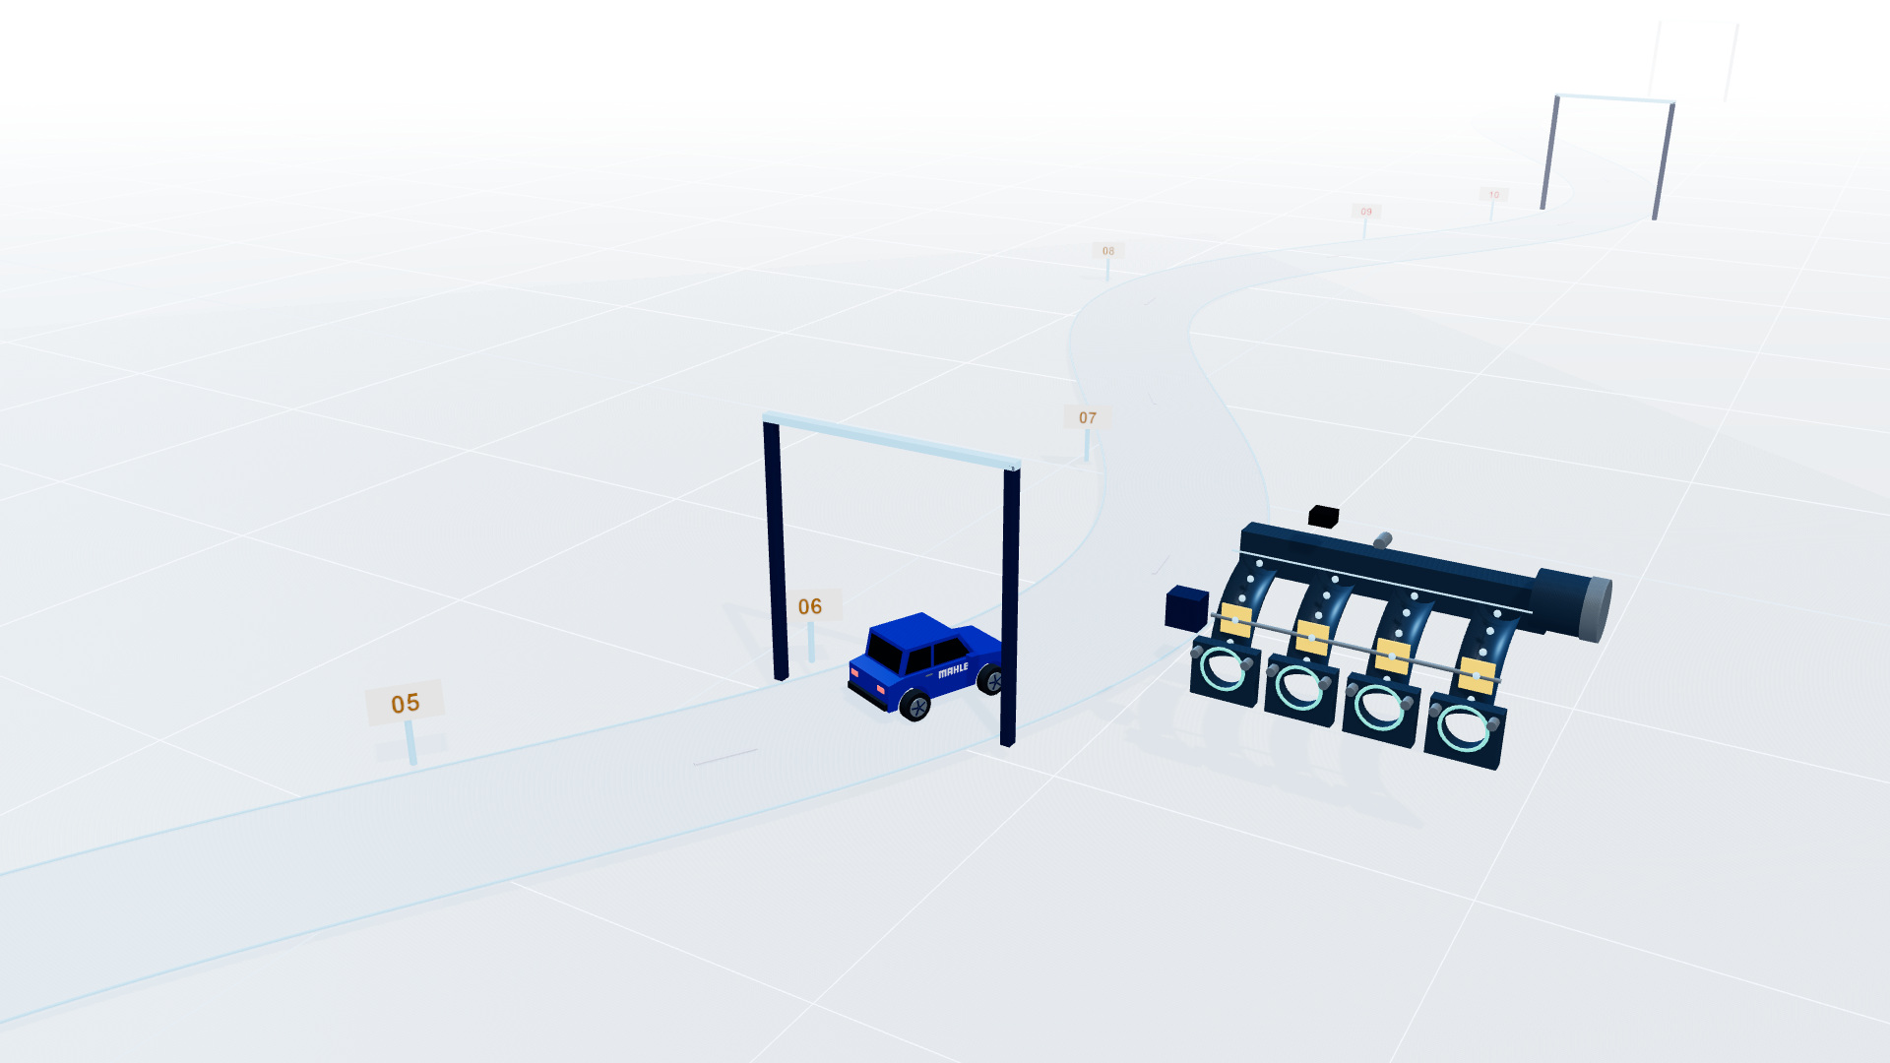
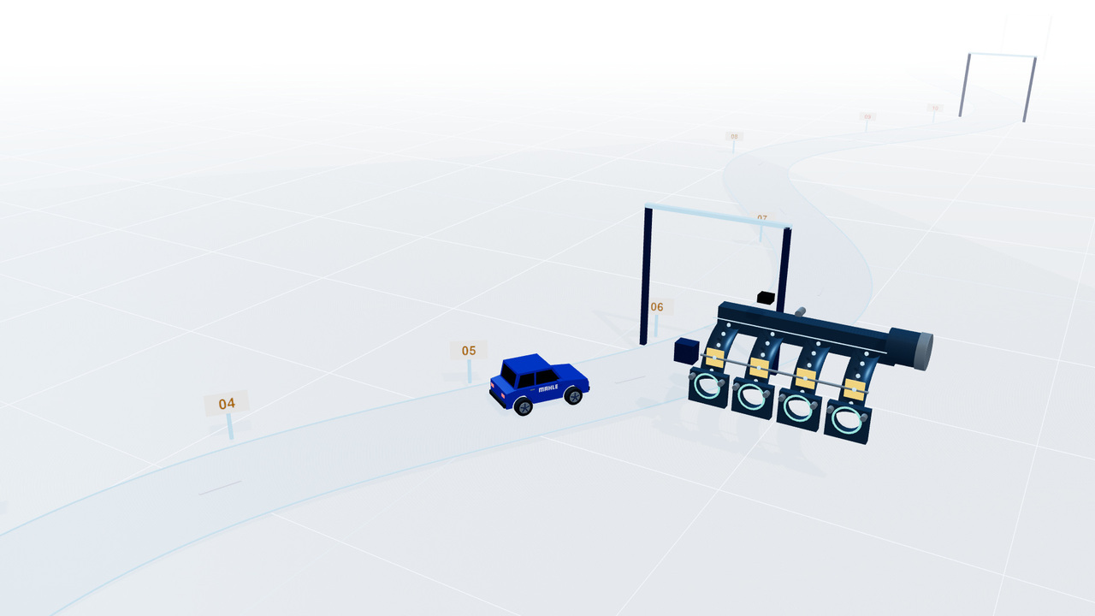
SEVERIDADE 06
FUNÇÃO SECUNDÁRIA INDISPONÍVEL
O recurso auxiliar deixa de atuar no cenário considerado
RECURSO AUXILIAR INATIVO
Perda de função secundária
BARREIRA EM FOCO
Proteger interfaces e verificar atuação
Hipótese: propulsão normal preservada
Interface danificada
Comutação inativa
Recurso indisponível
Representação genérica e ilustrativa
Ir à dinâmica
11 / 28
Notes:
Continue a arquitetura hipotética da cena anterior. Diferencie atuação parcial de ausência de atuação. Relacione acesso de manutenção, proteção de conexão e montagem. A propulsão normal permanece disponível por hipótese. Não use assistência de frenagem como função secundária sem impacto de segurança. Se a falha prejudica a condução ou gera travamento perigoso, a classificação deve acompanhar o efeito correspondente.
Duração estimada: 150 segundos.
Barreira: Proteger interfaces e verificar atuação.
Operação: deslocamento ambiental automático de 1,5 s; etapas da cadeia por clique;
Substituição de evidência: a moldura nomeada Espaco_para_imagem_real_aprovada admite foto, resultado ou especificação aprovados. Remover a ilustração da região se ela competir com a evidência. Não inserir dados não validados.
Critério: escala didática fornecida no prompt2. Notas originais do DFMEA preservadas na matriz complementar. Cenários não representam falhas reais de produto MAHLE.

Slide 12
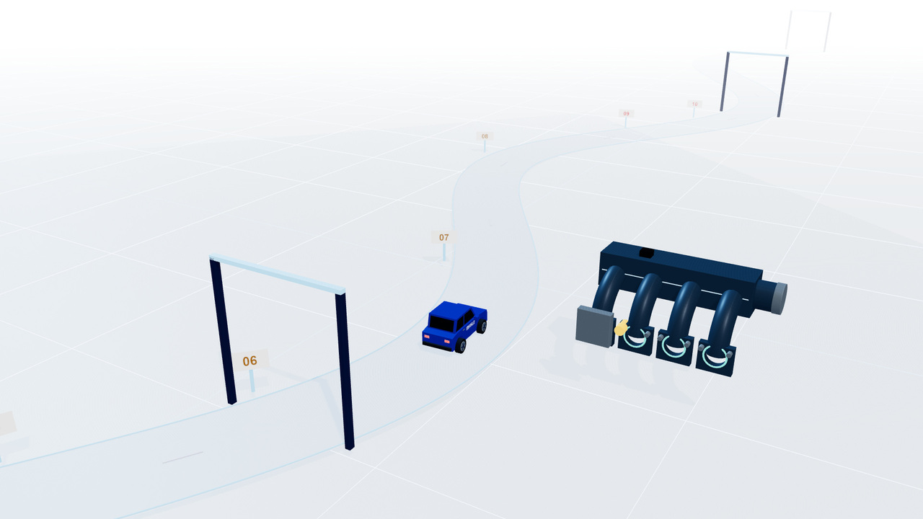
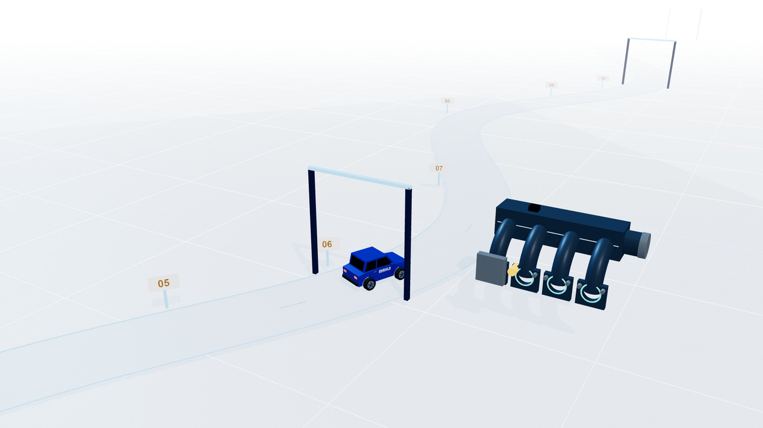
EFEITOS NA FÁBRICA
ANTES DE CHEGAR AO VEÍCULO
Montagem, transporte e registros também precisam de barreiras
INSERTO DESLOCADO
BARREIRA EM FOCO
Gabarito, rastreabilidade e proteção
Efeito industrial e efeito no veículo exigem análises distintas
Desvio dimensional
Interferência
Retrabalho ou parada
Representação ilustrativa. Espaço para imagem aprovada
Ir à dinâmica
12 / 28
Notes:
Cena transversal, sem atribuir automaticamente S6 de veículo à parada da fábrica. Mostre inserto deslocado, interferência de montagem e carga de aperto inadequada. Conecte produção interna, montagem no cliente, reparabilidade, embalagem, matéria-prima, datas, número da peça e cavidade. Rastreabilidade preservada permite conter a população correta. Leia as notas originais do DFMEA na matriz complementar, não como uma tabela projetada. Uma peça forçada na montagem pode gerar tensão e um efeito posterior distinto.
Duração estimada: 150 segundos.
Barreira: Gabarito, rastreabilidade e proteção.
Operação: deslocamento ambiental automático de 1,5 s; etapas da cadeia por clique; um clique adicional reproduz o mecanismo técnico de 3 s.
Substituição de evidência: a moldura nomeada Espaco_para_imagem_real_aprovada admite foto, resultado ou especificação aprovados. Remover a ilustração da região se ela competir com a evidência. Não inserir dados não validados.
Critério: escala didática fornecida no prompt2. Notas originais do DFMEA preservadas na matriz complementar. Cenários não representam falhas reais de produto MAHLE.

Slide 13
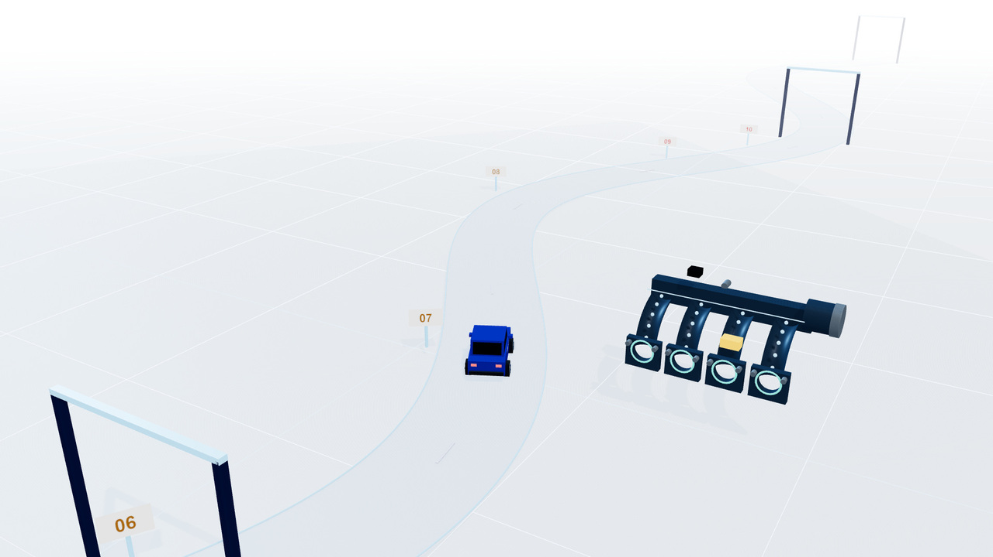
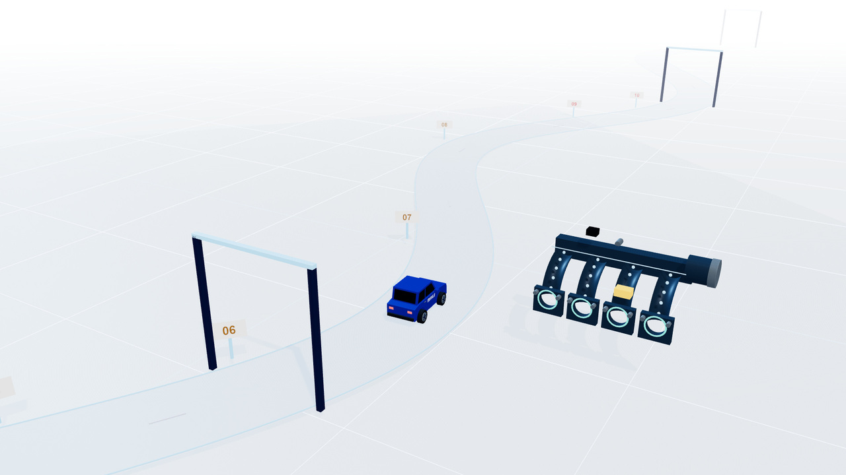
SEVERIDADE 07
MENOS AR, MENOS DESEMPENHO
Uma restrição pode reduzir ou desequilibrar a alimentação
RESTRIÇÃO EM UM DUTO
Degradação de função primária
BARREIRA EM FOCO
Controle do processo e ensaio funcional
Duto obstruído
Fluxo desigual
Propulsão degradada
Representação ilustrativa. Espaço para imagem aprovada
Ir à dinâmica
13 / 28
Notes:
Mostre quatro dutos e um fluxo reduzido. Explique perda de carga como dificuldade adicional para o ar passar. A desigualdade pode afetar enchimento dos cilindros e funcionamento conforme o sistema. Evite afirmar que toda restrição gera exatamente o mesmo efeito. A diferença visual de fluxo é qualitativa e não é resultado de simulação CFD. O carro perde ritmo, mas continua operando.
Duração estimada: 150 segundos.
Barreira: Controle do processo e ensaio funcional.
Operação: deslocamento ambiental automático de 1,5 s; etapas da cadeia por clique; um clique adicional reproduz o mecanismo técnico de 3 s.
Substituição de evidência: a moldura nomeada Espaco_para_imagem_real_aprovada admite foto, resultado ou especificação aprovados. Remover a ilustração da região se ela competir com a evidência. Não inserir dados não validados.
Critério: escala didática fornecida no prompt2. Notas originais do DFMEA preservadas na matriz complementar. Cenários não representam falhas reais de produto MAHLE.

Slide 14
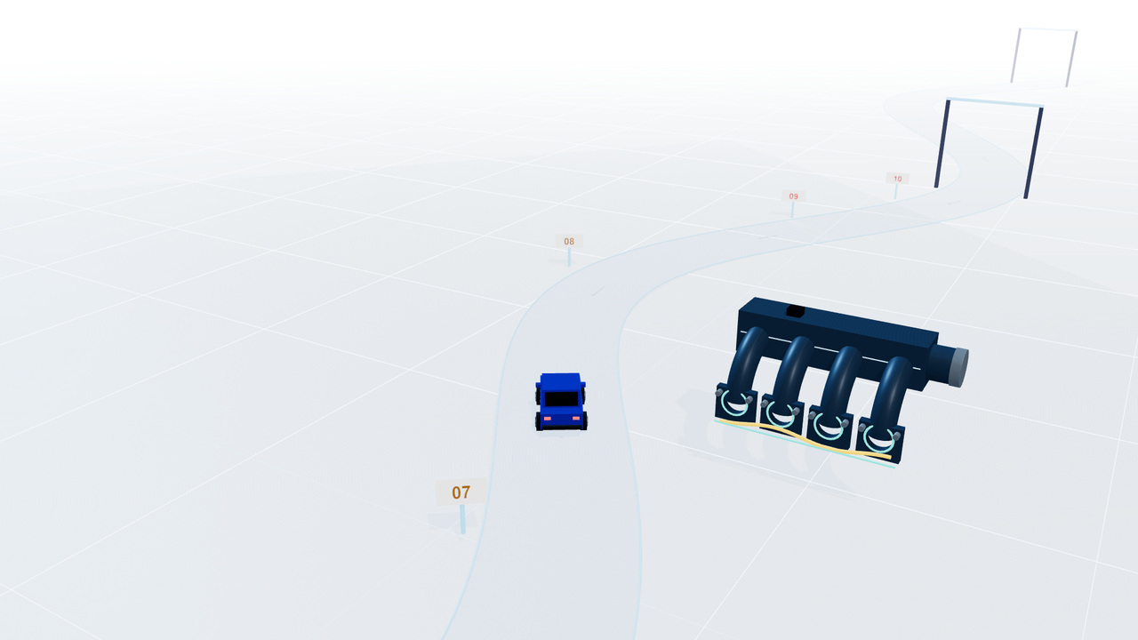
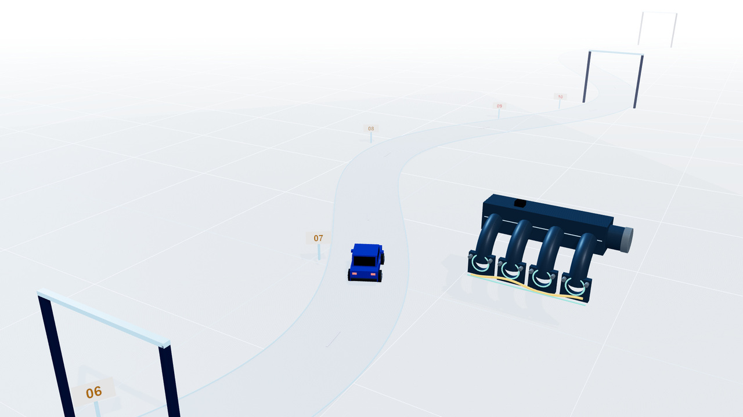
SEVERIDADE 07
A JUNTA PERDE CONTATO
Flange deformada pode abrir uma passagem não prevista
CONTATO IRREGULAR DA JUNTA
Degradação de função primária
BARREIRA EM FOCO
Metrologia, aperto e estanqueidade
Flange deformada
Vedação insuficiente
Funcionamento irregular
Representação ilustrativa. Espaço para imagem aprovada
Ir à dinâmica
14 / 28
Notes:
Compare contato uniforme e contato interrompido na junta. O mapa de cor é ilustrativo, sem escala dimensional. Relacione empenamento, manuseio, transporte e tensão de montagem. Porosidade ou falha de soldagem podem criar caminhos de fuga semelhantes, por mecanismos de origem diferentes. O controle do motor pode compensar parte do desvio; abertura, posição e condição de operação determinam o efeito. Não diga universalmente ar não medido.
Duração estimada: 150 segundos.
Barreira: Metrologia, aperto e estanqueidade.
Operação: deslocamento ambiental automático de 1,5 s; etapas da cadeia por clique; um clique adicional reproduz o mecanismo técnico de 3 s.
Substituição de evidência: a moldura nomeada Espaco_para_imagem_real_aprovada admite foto, resultado ou especificação aprovados. Remover a ilustração da região se ela competir com a evidência. Não inserir dados não validados.
Referência pública: https://www.bosch-mobility.com/en/solutions/sensors/intake-manifold-and-boost-pressure-sensor/
Critério: escala didática fornecida no prompt2. Notas originais do DFMEA preservadas na matriz complementar. Cenários não representam falhas reais de produto MAHLE.

Slide 15
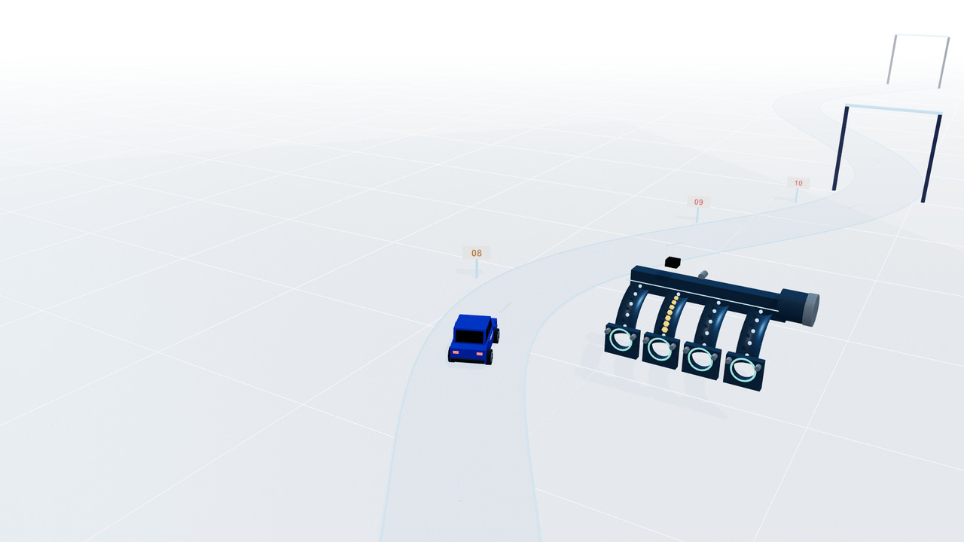
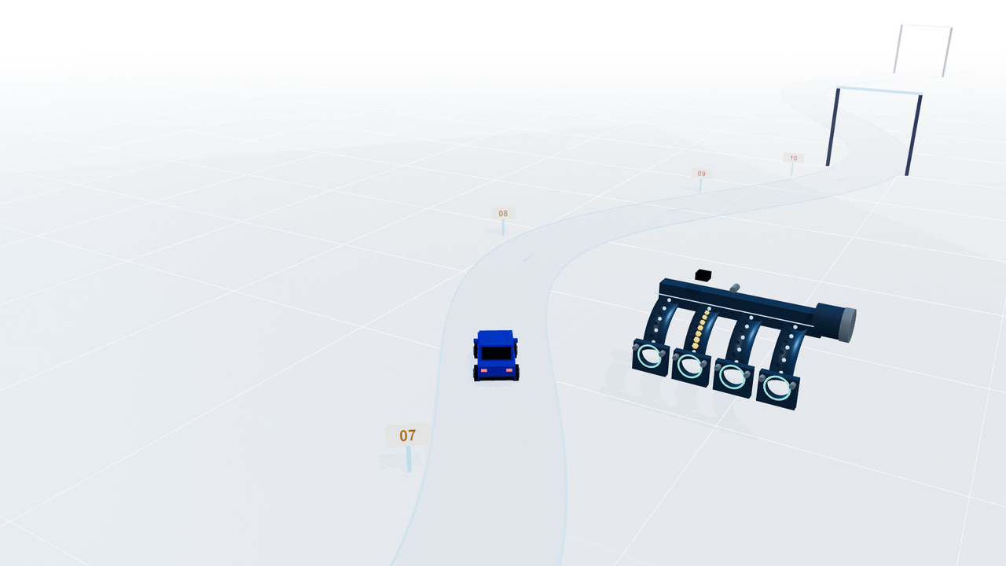
SEVERIDADE 07
O QUE SE SOLTA VIAJA
Rebarbas e contaminações podem alcançar componentes a jusante
PARTÍCULA NO CAMINHO DO AR
Degradação de função primária
BARREIRA EM FOCO
Limpeza técnica e proteção das aberturas
Rebarba ou sujeira
Transporte pelo ar
Dano potencial
Representação ilustrativa. Espaço para imagem aprovada
Ir à dinâmica
15 / 28
Notes:
Entre no duto e acompanhe uma partícula. Ela pode perturbar o fluxo, soltar-se ou atingir componentes, dependendo de tamanho, dureza, caminho e condição. Não determine um dano específico sem demonstrar onde a partícula alcança. Diferencie rebarba presa de contaminação solta. A função de limpeza não se resume à aparência externa. O efeito S7 pressupõe degradação funcional; imobilização por dano é discutida como possível S8.
Duração estimada: 150 segundos.
Barreira: Limpeza técnica e proteção das aberturas.
Operação: deslocamento ambiental automático de 1,5 s; etapas da cadeia por clique; um clique adicional reproduz o mecanismo técnico de 3 s.
Substituição de evidência: a moldura nomeada Espaco_para_imagem_real_aprovada admite foto, resultado ou especificação aprovados. Remover a ilustração da região se ela competir com a evidência. Não inserir dados não validados.
Critério: escala didática fornecida no prompt2. Notas originais do DFMEA preservadas na matriz complementar. Cenários não representam falhas reais de produto MAHLE.

Slide 16
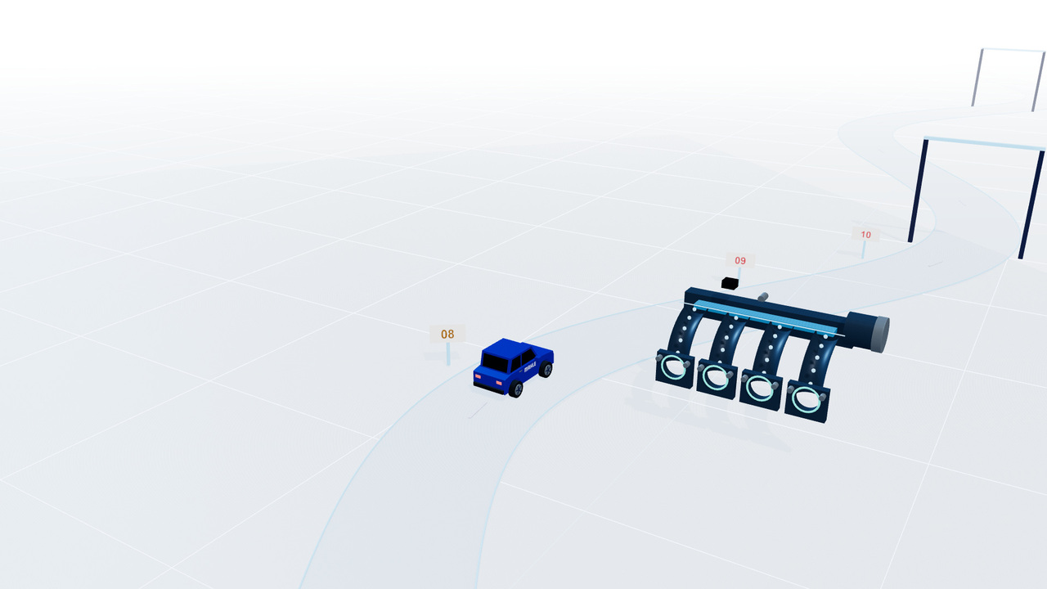

SEVERIDADE 08
ÁGUA NO CILINDRO
Água em volume suficiente pode impedir o movimento normal
LÍQUIDO ACUMULADO
Perda de função primária
BARREIRA EM FOCO
Validar drenagem e condições de aplicação
Acúmulo de água
Ingestão excessiva
Calço hidráulico
Representação ilustrativa. Espaço para imagem aprovada
Ir à dinâmica
16 / 28
Notes:
Mostre o acúmulo e o transporte de líquido como hipótese de aplicação. Explique que líquido resiste fortemente à compressão e, em quantidade suficiente, pode gerar dano e imobilização. Não afirme que qualquer gota provoca calço. Separe esse mecanismo do acúmulo de vapores inflamáveis. Recirculação de gases de escape e purga do cânister são sistemas diferentes; uma combustão interna exigiria condições de mistura e ignição, não apenas condensação. O carro para de forma controlada.
Duração estimada: 150 segundos.
Barreira: Validar drenagem e condições de aplicação.
Operação: deslocamento ambiental automático de 1,5 s; etapas da cadeia por clique; um clique adicional reproduz o mecanismo técnico de 3 s.
Substituição de evidência: a moldura nomeada Espaco_para_imagem_real_aprovada admite foto, resultado ou especificação aprovados. Remover a ilustração da região se ela competir com a evidência. Não inserir dados não validados.
Critério: escala didática fornecida no prompt2. Notas originais do DFMEA preservadas na matriz complementar. Cenários não representam falhas reais de produto MAHLE.

Slide 17


SEVERIDADE 08
RESISTÊNCIA QUE SE PERDE NO TEMPO
Material e exposição inadequados podem comprometer a integridade
Perda de função primária
BARREIRA EM FOCO
Material aprovado e validação de durabilidade
Material inadequado
Degradação
Falha funcional
Representação ilustrativa. Espaço para imagem aprovada
Ir à dinâmica
17 / 28
Notes:
Separe degradação química do polímero e corrosão de insertos metálicos. Umidade, temperatura e agentes químicos dependem da aplicação. Identificação de resina, lote e aprovação de fornecimento são barreiras. S8 é o cenário em que a perda de integridade impede a operação normal; uma perda parcial pode ser S7. Não declare vida útil, agente químico ou resistência numérica sem documentação.
Duração estimada: 150 segundos.
Barreira: Material aprovado e validação de durabilidade.
Operação: deslocamento ambiental automático de 1,5 s; etapas da cadeia por clique;
Substituição de evidência: a moldura nomeada Espaco_para_imagem_real_aprovada admite foto, resultado ou especificação aprovados. Remover a ilustração da região se ela competir com a evidência. Não inserir dados não validados.
Critério: escala didática fornecida no prompt2. Notas originais do DFMEA preservadas na matriz complementar. Cenários não representam falhas reais de produto MAHLE.

Slide 18


SEVERIDADE 09
O REQUISITO LEGAL TAMBÉM CONTA
Não atendimento regulatório exige evidência do requisito aplicável
Não cumprimento regulatório
BARREIRA EM FOCO
Declaração de material e evidência de conformidade
Material não permitido
Requisito descumprido
Não conformidade legal
Representação genérica e ilustrativa
Ir à dinâmica
18 / 28
Notes:
S9 segue a escala do workshop. Use dois caminhos condicionais: substância restrita acima do permitido por requisito aplicável; efeito funcional que leva ao descumprimento de emissões confirmado por ensaio e regra aplicável. Não cite legislação nem limite não fornecidos. Estanqueidade e resistência a retorno de combustão tinham nota 9 na lista original; isso não significa que qualquer trinca seja automaticamente regulatória. Preserve a matriz original e classifique o efeito explicitamente.
Duração estimada: 120 segundos.
Barreira: Declaração de material e evidência de conformidade.
Operação: deslocamento ambiental automático de 1,5 s; etapas da cadeia por clique;
Substituição de evidência: a moldura nomeada Espaco_para_imagem_real_aprovada admite foto, resultado ou especificação aprovados. Remover a ilustração da região se ela competir com a evidência. Não inserir dados não validados.
Critério: escala didática fornecida no prompt2. Notas originais do DFMEA preservadas na matriz complementar. Cenários não representam falhas reais de produto MAHLE.

Slide 19
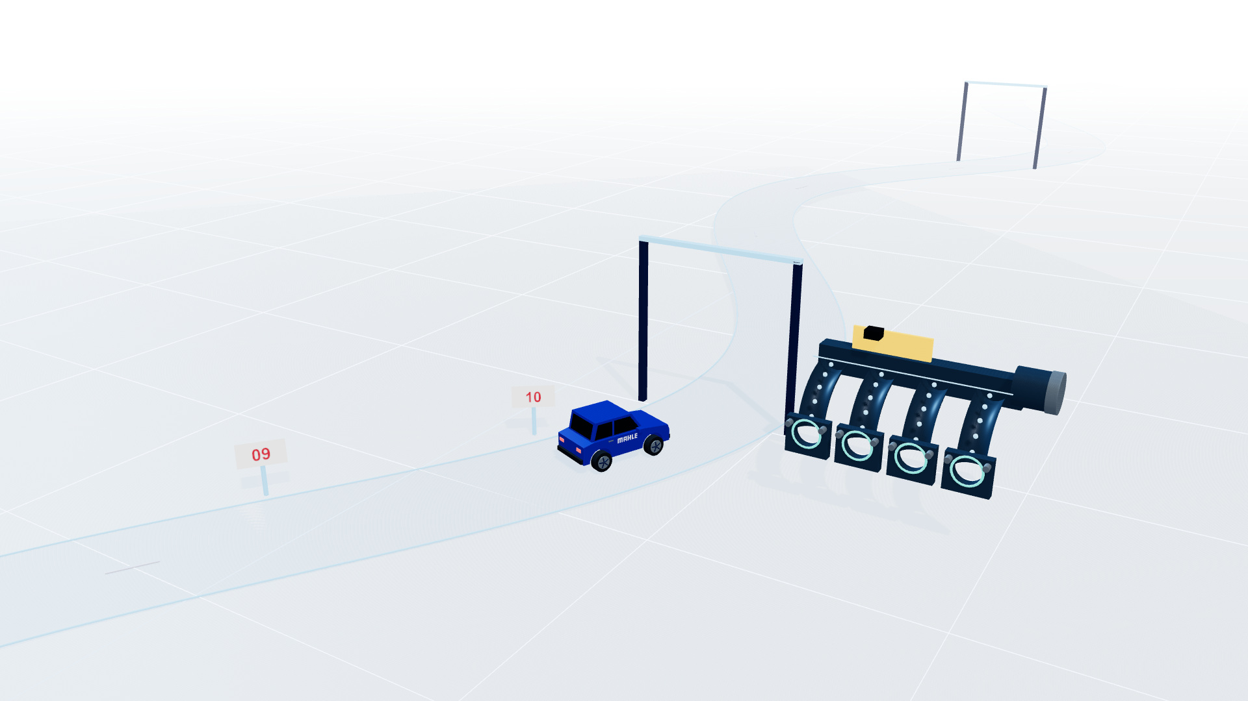

SEVERIDADE 10
UMA PAREDE MAIS VULNERÁVEL
Espessura insuficiente pode reduzir a margem de resistência
CORTE ILUSTRATIVO DA PAREDE
Efeito potencial na operação segura
BARREIRA EM FOCO
Requisito estrutural e controle de espessura
Cenário potencial sob condições específicas
Desvio no injetado
Parede insuficiente
Menor resistência
Representação ilustrativa. Espaço para imagem aprovada
Ir à dinâmica
19 / 28
Notes:
Inicie o caso final, claramente hipotético. Uma decisão de liberar um desvio sem avaliação pode permitir parede local insuficiente. Geometria, material, solda e envelhecimento também influenciam a resistência. A parede fina não é apresentada como causa da combustão de retorno. Explique que ainda não ocorreu perda de operação segura: estamos construindo as condições de um efeito potencial S10.
Duração estimada: 90 segundos.
Barreira: Requisito estrutural e controle de espessura.
Operação: deslocamento ambiental automático de 1,5 s; etapas da cadeia por clique;
Substituição de evidência: a moldura nomeada Espaco_para_imagem_real_aprovada admite foto, resultado ou especificação aprovados. Remover a ilustração da região se ela competir com a evidência. Não inserir dados não validados.
Referência pública: https://www.raetech.com/Manifold/manifold%20test.pdf
Critério: escala didática fornecida no prompt2. Notas originais do DFMEA preservadas na matriz complementar. Cenários não representam falhas reais de produto MAHLE.

Slide 20
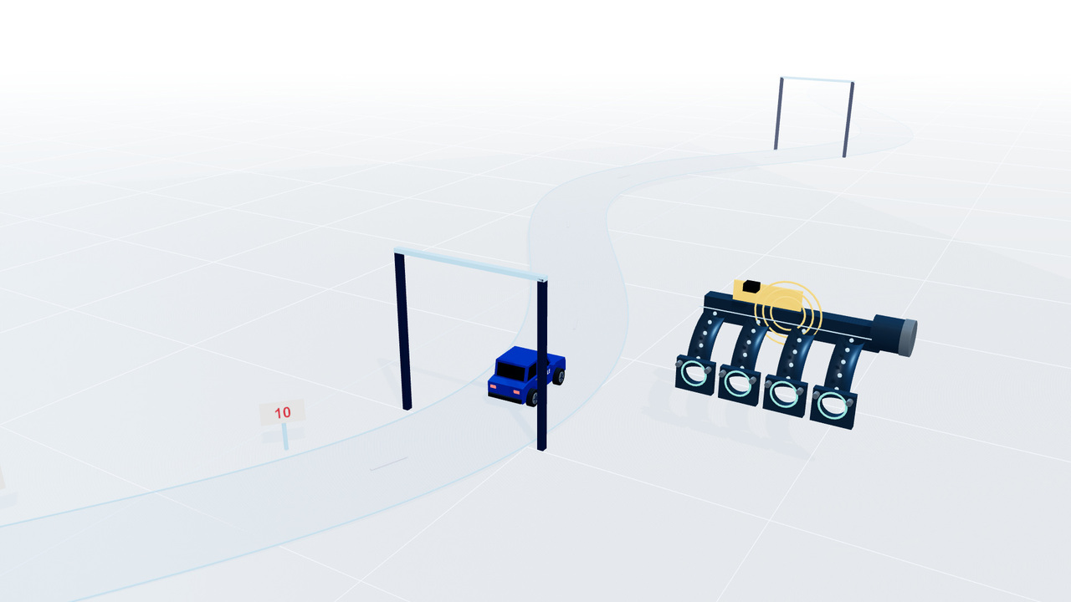

SEVERIDADE 10
O PULSO ENCONTRA A FRAGILIDADE
Um retorno de combustão pode solicitar a parede vulnerável
PULSO DE PRESSÃO
Cenário hipotético sob condições específicas
BARREIRA EM FOCO
Validação estrutural e ensaio aplicável
Cenário potencial sob condições específicas
Retorno de combustão
Pulso de pressão
Trinca potencial
Representação ilustrativa. Espaço para imagem aprovada
Ir à dinâmica
20 / 28
Notes:
Defina retorno de combustão: evento de combustão que alcança a admissão e cria uma solicitação de pressão. Não é inevitável nem causado pela espessura por si só. Mostre a onda e a concentração local sem explosão cinematográfica. A trinca é uma possibilidade condicionada à solicitação e resistência. Ensaios estáticos e dinâmicos não são declarados equivalentes. Inserir especificação e limite somente após aprovação.
Duração estimada: 90 segundos.
Barreira: Validação estrutural e ensaio aplicável.
Operação: deslocamento ambiental automático de 1,5 s; etapas da cadeia por clique; um clique adicional reproduz o mecanismo técnico de 3 s.
Substituição de evidência: a moldura nomeada Espaco_para_imagem_real_aprovada admite foto, resultado ou especificação aprovados. Remover a ilustração da região se ela competir com a evidência. Não inserir dados não validados.
Referência pública: https://www.raetech.com/Manifold/manifold%20test.pdf
Critério: escala didática fornecida no prompt2. Notas originais do DFMEA preservadas na matriz complementar. Cenários não representam falhas reais de produto MAHLE.

Slide 21
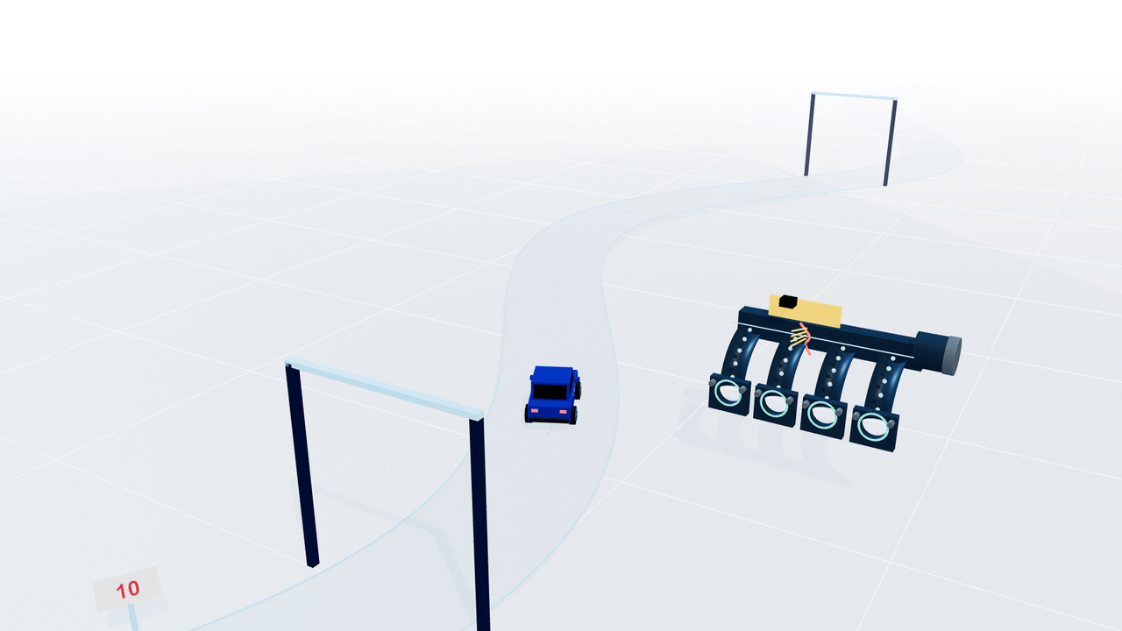

SEVERIDADE 10
A FALHA ALTERA A ADMISSÃO
Conforme a abertura e o controle, o motor pode apagar
TRINCA E CAMINHO DE FUGA
Parada do motor como efeito intermediário
BARREIRA EM FOCO
Integridade, estanqueidade e reação ao desvio
Cenário potencial sob condições específicas
Trinca e fuga
Admissão alterada
Irregularidade ou parada
Representação ilustrativa. Espaço para imagem aprovada
Ir à dinâmica
21 / 28
Notes:
Mostre uma fuga localizada e fluxos desiguais como possibilidade, não como consequência garantida de toda trinca. A pressão, posição e estratégia de controle influenciam a resposta. O motor pode compensar, perder desempenho ou parar. Parada isolada é um efeito S8 no cenário de imobilização; S10 será o efeito na operação segura sob condições adicionais. Não atribua perda automática de direção ou de freios.
Duração estimada: 90 segundos.
Barreira: Integridade, estanqueidade e reação ao desvio.
Operação: deslocamento ambiental automático de 1,5 s; etapas da cadeia por clique; um clique adicional reproduz o mecanismo técnico de 3 s.
Substituição de evidência: a moldura nomeada Espaco_para_imagem_real_aprovada admite foto, resultado ou especificação aprovados. Remover a ilustração da região se ela competir com a evidência. Não inserir dados não validados.
Referência pública: https://www.bosch-mobility.com/en/solutions/air-management/
Critério: escala didática fornecida no prompt2. Notas originais do DFMEA preservadas na matriz complementar. Cenários não representam falhas reais de produto MAHLE.

Slide 22
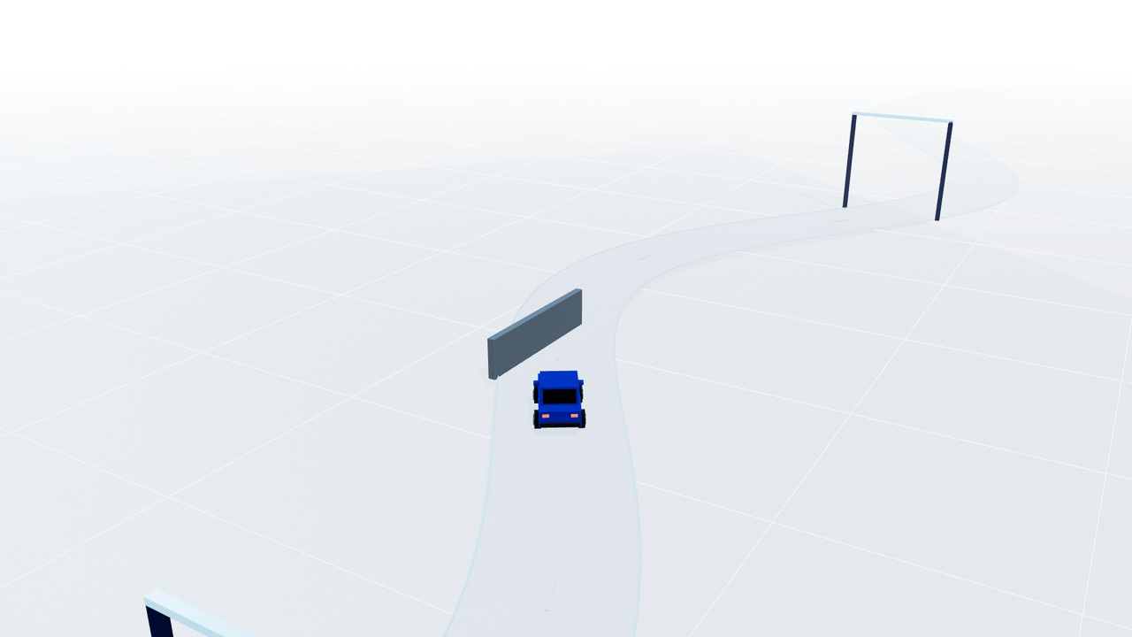
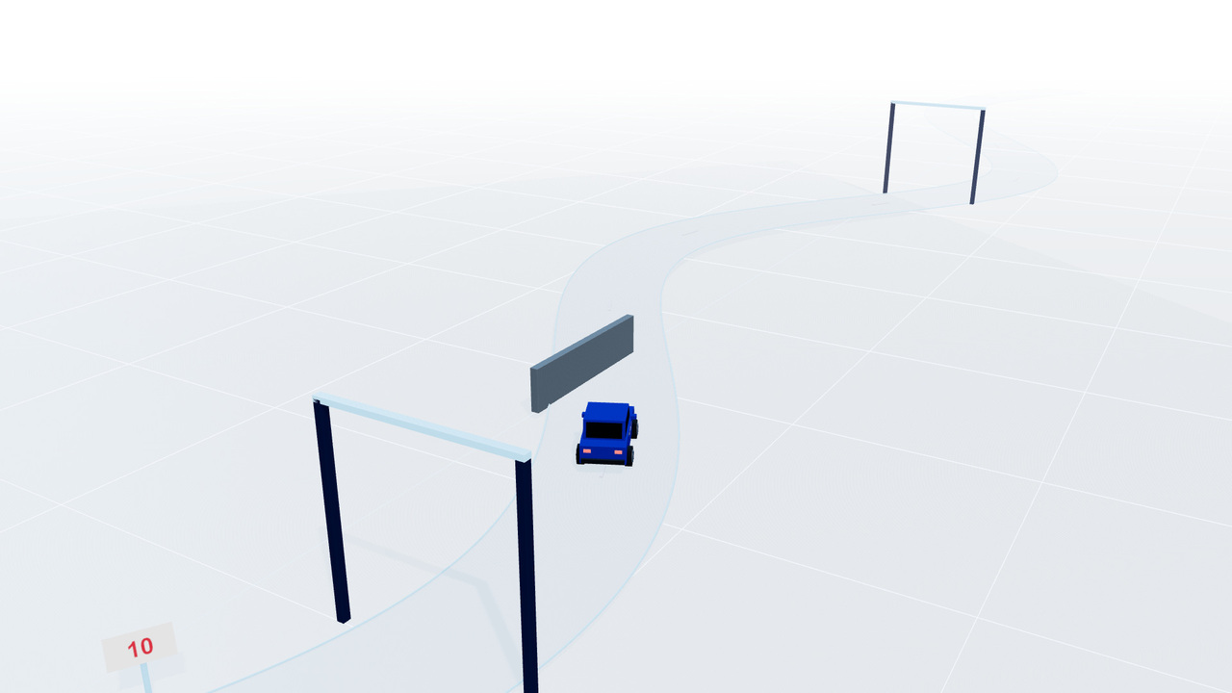
SEVERIDADE 10
QUANDO A OPERAÇÃO SEGURA É AFETADA
Parada inesperada em tráfego desfavorável pode contribuir para um acidente
Efeito potencial de severidade 10
A parada não implica perda automática de direção ou frenagem
Cenário potencial sob condições específicas
Propulsão perdida
Margem de reação reduzida
Acidente possível
Representação genérica e ilustrativa
Ir à dinâmica
22 / 28
Notes:
Identifique as condições adicionais: veículo em movimento, perda inesperada de propulsão, espaço/tempo de reação insuficiente e manobra de evasão que não se completa. O carro encosta em uma barreira geométrica uma única vez e a cena congela. A saída de trajetória representa esse cenário combinado, não rodas ou direção travadas pelo coletor. Sem pessoas, ferimentos, som de impacto ou dramatização. Faça uma pausa e diga: classificamos o efeito potencial na operação segura, não a aparência da trinca. A referência pública sobre parada e risco de acidente tem causa diferente e não comprova a cadeia específica.
Duração estimada: 90 segundos.
Barreira: A cadeia deveria ter sido interrompida antes.
Operação: deslocamento ambiental automático de 1,5 s; etapas da cadeia por clique; um clique adicional reproduz o mecanismo técnico de 3 s.
Substituição de evidência: a moldura nomeada Espaco_para_imagem_real_aprovada admite foto, resultado ou especificação aprovados. Remover a ilustração da região se ela competir com a evidência. Não inserir dados não validados.
Referência pública: https://static.nhtsa.gov/odi/rcl/2011/RCRIT-11V101-7934.pdf
Critério: escala didática fornecida no prompt2. Notas originais do DFMEA preservadas na matriz complementar. Cenários não representam falhas reais de produto MAHLE.

Slide 23
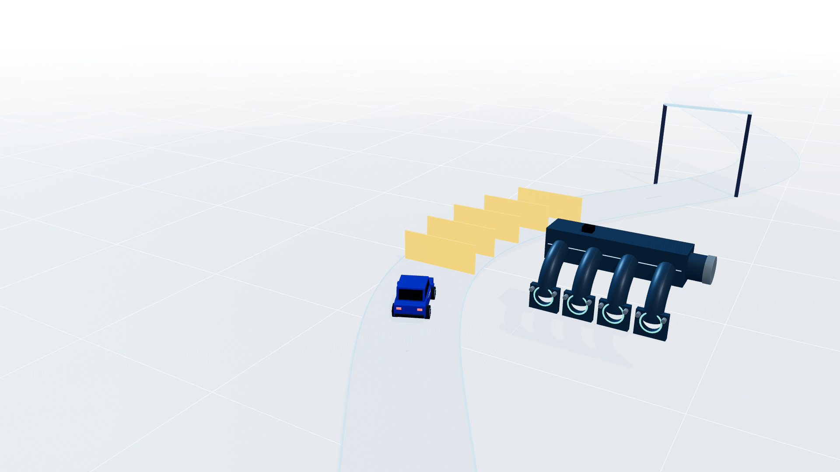
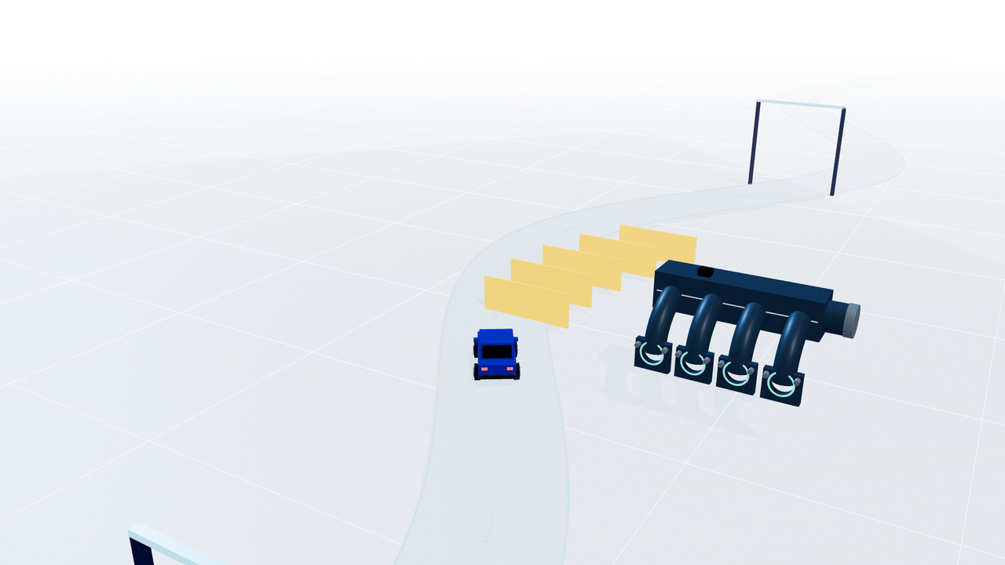
SEVERIDADE 10
VOLTAR À PRIMEIRA BARREIRA
O acidente não era o único desfecho possível
BARREIRA EM FOCO
Prevenir, detectar e conter antes do escape
Cenário potencial sob condições específicas
Condição de tráfego
Parada
Trinca
Desvio liberado
Representação genérica e ilustrativa
Ir à dinâmica
23 / 28
Notes:
Reconstrua a cadeia em ordem inversa, sem repetir o impacto. Mostre que detectar a espessura, respeitar aprovação de desvios, validar resistência e conter o lote mudariam o caminho. As barreiras não precisam ser independentes se compartilham o mesmo erro de especificação. Não prometa que um único teste elimina todos os riscos. Retorne à fábrica e ao sistema de decisões.
Duração estimada: 60 segundos.
Barreira: Prevenir, detectar e conter antes do escape.
Operação: deslocamento ambiental automático de 1,5 s; etapas da cadeia por clique;
Substituição de evidência: a moldura nomeada Espaco_para_imagem_real_aprovada admite foto, resultado ou especificação aprovados. Remover a ilustração da região se ela competir com a evidência. Não inserir dados não validados.
Critério: escala didática fornecida no prompt2. Notas originais do DFMEA preservadas na matriz complementar. Cenários não representam falhas reais de produto MAHLE.

Slide 24
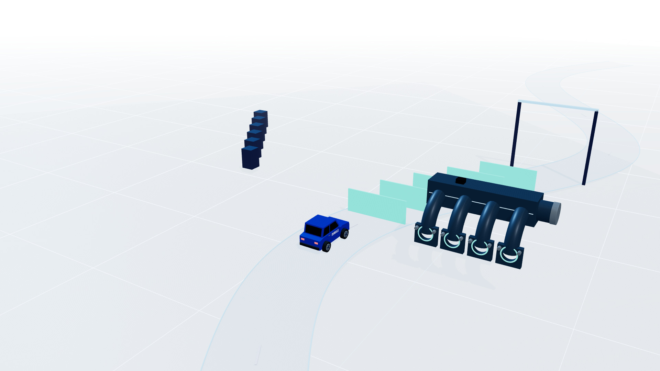
A JORNADA DA QUALIDADE
TODAS AS ÁREAS PODEM INTERROMPER
Qualidade é um sistema de barreiras conectadas
Engenharia e fornecedores
Requisitos e material corretos
Produção e apoio técnico
Processo capaz e reação ao desvio
Logística e áreas administrativas
Proteção, identificação e rastreabilidade
Operadores e liderança
Contenção e aprendizado
Prevenção
Controle
Contenção
Aprendizado
Representação genérica e ilustrativa
Ir à dinâmica
24 / 28
Notes:
Distribua contribuições concretas: engenharia define requisitos; compras assegura material; qualidade de fornecedores controla origem; recebimento verifica identidade; produção estabiliza processo; operadores identificam e reagem; manutenção preserva equipamento; ferramentaria mantém geometria; laboratório valida resistência; metrologia verifica dimensões; qualidade verifica eficácia; logística protege e segrega; planejamento evita atalhos; fiscal e administração preservam registros; segurança avalia condições de trabalho; liderança garante reação. Nenhuma área substitui todas as demais.
Duração estimada: 120 segundos.
Operação: transição nativa de transformação de 1,2 s; etapas da cadeia por clique;
Substituição de evidência: a moldura nomeada Espaco_para_imagem_real_aprovada admite foto, resultado ou especificação aprovados. Remover a ilustração da região se ela competir com a evidência. Não inserir dados não validados.
Critério: escala didática fornecida no prompt2. Notas originais do DFMEA preservadas na matriz complementar. Cenários não representam falhas reais de produto MAHLE.

Slide 25
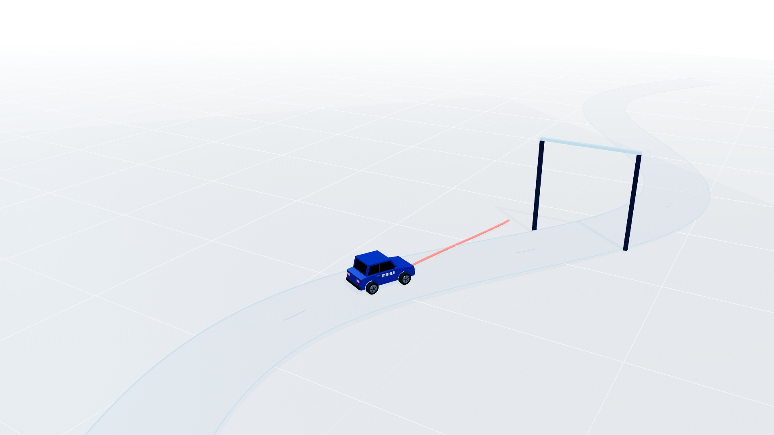
A JORNADA DA QUALIDADE
A DETECÇÃO MUDA O CAMINHO
Encontrar o desvio na origem permite conter antes da entrega
DESVIO ENCONTRADO
Identificar e segregar o lote
DESVIO NÃO DETECTADO
Possível impacto ao cliente
Detecção
Segregação
Correção
Liberação verificada
Representação genérica e ilustrativa
Ir à dinâmica
25 / 28
Notes:
Mostre duas rotas. Na rota controlada o lote é bloqueado, identificado e avaliado. Na outra, o defeito escapa e o efeito depende das condições. A detecção reduz escapes; não muda a severidade do mesmo efeito potencial. Discuta a necessidade de reação definida, abrangência de lote e verificação da correção. O carro percorre a rota segura.
Duração estimada: 90 segundos.
Operação: transição nativa de transformação de 1,2 s; etapas da cadeia por clique;
Substituição de evidência: a moldura nomeada Espaco_para_imagem_real_aprovada admite foto, resultado ou especificação aprovados. Remover a ilustração da região se ela competir com a evidência. Não inserir dados não validados.
Critério: escala didática fornecida no prompt2. Notas originais do DFMEA preservadas na matriz complementar. Cenários não representam falhas reais de produto MAHLE.

Slide 26

A JORNADA DA QUALIDADE
CADA BARREIRA TEM UMA FUNÇÃO
Um controle só protege quando é adequado ao mecanismo
Requisito e fornecedor
Recebimento e processo
Ensaio e inspeção
Liberação e rastreabilidade
Prevenir
Detectar
Conter
Aprender
Representação genérica e ilustrativa
Ir à dinâmica
26 / 28
Notes:
Relacione requisito, fornecedor, recebimento, processo, teste de estanqueidade, inspeção, liberação e rastreabilidade. Um teste de fuga pode encontrar uma trinca aberta nas condições ensaiadas, sem necessariamente avaliar resistência futura a um pulso. Visual não prova parede interna; rastreabilidade não impede a geração do defeito, mas ajuda a conter. Reconstrua a estrada enquanto as barreiras adequadas aparecem.
Duração estimada: 90 segundos.
Operação: transição nativa de transformação de 1,2 s; etapas da cadeia por clique;
Substituição de evidência: a moldura nomeada Espaco_para_imagem_real_aprovada admite foto, resultado ou especificação aprovados. Remover a ilustração da região se ela competir com a evidência. Não inserir dados não validados.
Critério: escala didática fornecida no prompt2. Notas originais do DFMEA preservadas na matriz complementar. Cenários não representam falhas reais de produto MAHLE.

Slide 27


A JORNADA DA QUALIDADE
ONDE SUA ÁREA INTERROMPE A CADEIA?
Escolham uma barreira e uma ação concreta
1 min: origem
1 min: mecanismo e efeito
1 min: barreiras por área
1 min: primeira ação e evidência
Origem
Mecanismo
Efeito
Primeira barreira
Representação ilustrativa. Espaço para imagem aprovada
27 / 28
Notes:
Dinâmica de quatro minutos. Primeiro minuto: mostre a imagem ilustrativa da flange e peça uma origem possível, sem tratar a imagem como caso real. Segundo: construa mecanismo e efeito em grupo, separando S7 de S8 conforme a consequência. Terceiro: cada área propõe uma prevenção ou detecção e a reação quando falhar. Quarto: escolha a primeira barreira e uma ação com responsável por função e evidência de eficácia. Se houver caso real aprovado, substitua a imagem no espaço reservado. Não busque culpados.
Duração estimada: 240 segundos.
Pergunta: Que evidência mostraria que a ação funciona?
Operação: deslocamento ambiental automático de 1,5 s; etapas da cadeia por clique;
Substituição de evidência: a moldura nomeada Espaco_para_imagem_real_aprovada admite foto, resultado ou especificação aprovados. Remover a ilustração da região se ela competir com a evidência. Não inserir dados não validados.
Critério: escala didática fornecida no prompt2. Notas originais do DFMEA preservadas na matriz complementar. Cenários não representam falhas reais de produto MAHLE.

Slide 28
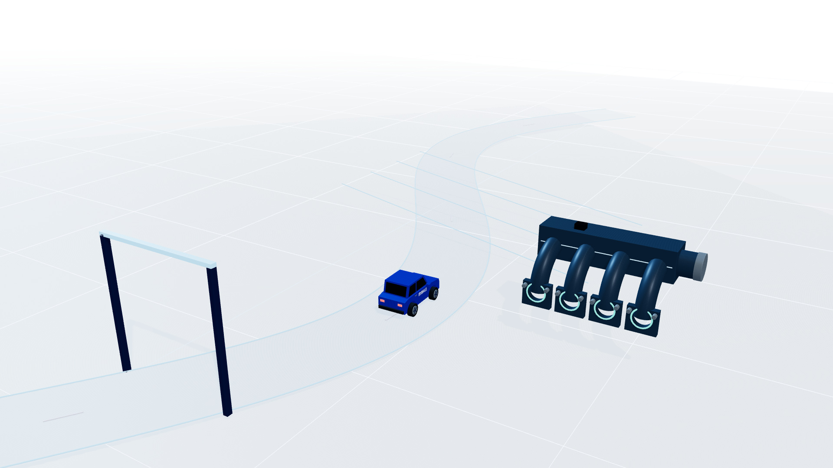
A JORNADA DA QUALIDADE
QUALIDADE SE CONSTRÓI EM CADA DECISÃO
O cliente vive o resultado do nosso trabalho
Onde seu trabalho pode interromper a cadeia?
Representação genérica e ilustrativa
28 / 28
Notes:
Restaure luz e movimento regular em uma nova rota segura. Revele a rede conectando fábrica, coletor, motor e cliente. Retome as contribuições do público. A qualidade começa na primeira decisão e precisa de barreiras conectadas até a entrega. Termine com a pergunta: onde seu trabalho pode interromper a cadeia? Convide cada participante a levar uma ação concreta para a sua área.
Duração estimada: 60 segundos.
Pergunta: Onde seu trabalho pode interromper a cadeia?
Operação: transição nativa de transformação de 1,2 s; etapas da cadeia por clique;
Substituição de evidência: a moldura nomeada Espaco_para_imagem_real_aprovada admite foto, resultado ou especificação aprovados. Remover a ilustração da região se ela competir com a evidência. Não inserir dados não validados.
Critério: escala didática fornecida no prompt2. Notas originais do DFMEA preservadas na matriz complementar. Cenários não representam falhas reais de produto MAHLE.

